Slide 1
ФЕДЕРАЛЬНОЕ ГОСУДАРСТВЕННОЕ БЮДЖЕТНОЕ УЧРЕЖДЕНИЕ
ВСЕРОССИЙСКИЙ НАУЧНО-ИССЛЕДОВАТЕЛЬСКИЙ ГЕОЛОГИЧЕСКИЙ ИНСТИТУТ
ИМ. А.П. КАРПИНСКОГО
Кисельников Юрий Вячеславович
Условия образования и золотоносность гранитоидного массива Южный
(Северный Таймыр, Россия)
Диссертация на соискание ученой степени кандидата геолого-минералогических наук
Специальность 1.6.10 – геология, поиски и разведка твердых полезных ископаемых, минерагения
Научный руководитель: к.г.-м.н. В.В. Шатов
Миасс, 2026

Slide 2
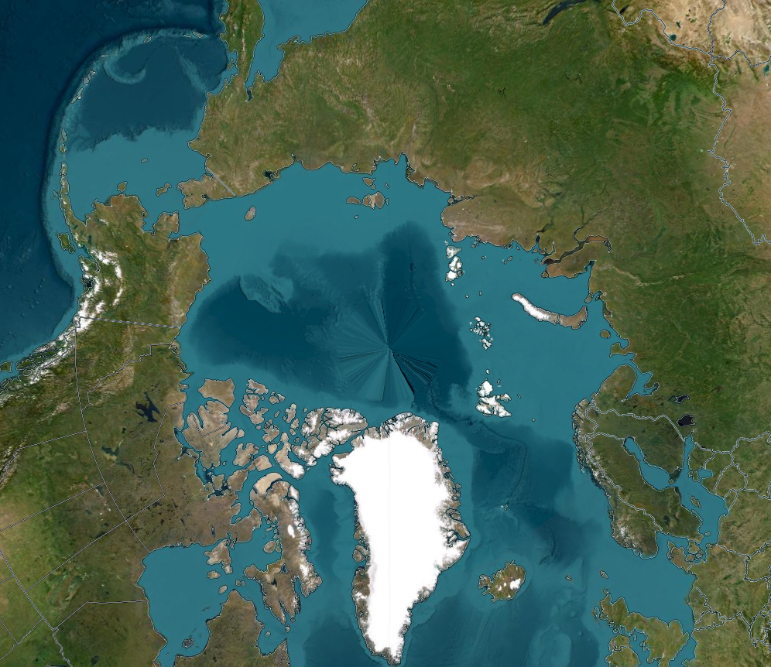
Введение
Степень разработанности вопроса – связь гранитоидного магматизма с золотоносной минерализацией изучена недостаточно для прогноза новых перспективных участков
Россия
Цель – прогнозная оценка золотоносности эндо- и экзоконтактовой зоны массива Южный
Объект исследования
Урал
Задачи:
1) Провести фациальный анализ гранитоидов массива Южный;
2) Диагностировать во вмещающих породах метаморфические минералы, выявить закономерности температурной зональности метаморфизма в экзоконтактовой зоне массива;
3) Провести изотопное датирование интрузивных массива Южный, контактово-метаморфических и золотоносных гидротермально-метасоматических образований;
4) Подготовить геолого-генетическую модель рудоформирующей плутоногенной системы и провести прогнозно-минерагенический анализ массива
Северный Ледовитый океан
Канада
Швеция
Гренландия
https://search.earthdata.nasa.gov/search
(дата обращения 15.04.2026)
2/27
Notes:
Развитие Таймыро-Североземельского региона является одним из приоритетных направлений политики России, поскольку оно способствует обеспечению национальной безопасности страны на арктических рубежах и общему социально-экономическому росту региона. Расположенные в его пределах промышленные ресурсы угля, нефти, газа, металлов имеют стратегическое значение и требуют комплексного освоения, стимулом которого может стать открытие месторождений золота. Возможность их обнаружения была обоснована работами сотрудников ВСЕГЕИ, ВнииОкеангеология, Красноярского института минерального сырья и других организаций. Однако изученность рудообразующих процессов на современном уровне остаётся низкой и недостаточной для выделения новых перспективных площадей.
Целью работы стала прогнозная оценка золотоносности массива Южный. Поскольку условия образования гранитоидов и их металлогения связаны, была поставлена задача провести их фациальный анализ, изучить экзоконтакт, датировать основные магматические, метаморфические и метасоматические образования и составить генетическую модель системы.

Slide 3
Фактические материалы и методы исследования
Материалы получены во время экспедиций ФГБУ «Институт Карпинского» в 2019, 2022 и 2023 гг. в рамках выполнения госзадания №42215500 Федерального Агентства по Недропользованию:
1) Представительная коллекция шлифов горных пород – 200 шт. – изучение на микроскопе Leica DM 2500
2) Результаты анализа пород: Ba, Cr, Co, Ni, Zr, U, Ta, nb, Cs, Rb, Li, W, Mo, Sn, Cu, Pb, Zn, Cd, Bi, Sb, Se, Te, Ag, Au, As (147 анализов) – масс-спектрометр SUPEC 7000 («СЖС Восток Лимитед»)
3) Результаты анализа содержаний петрогенных компонентов – рентгенофлуоресцентный спектрометр ARL 9000, Fe²⁺/Fe³⁺ - титриметрия. Всего – 20 проб (Институт Карпинского, аналитик В.Н. Кириллов)
4) Результаты локального рентгеноспектрального анализа (120 шт.) породообразующих минералов – электронный микроскоп Hitachi S-3400 с приставкой энергодисперсионного анализа AzTec Energy X-Max 20 (РЦ СПбГУ «Геомодель», аналитик Н.С. Власенко) и электронный микроскоп CamScan MV 2300 с энергодипсерсионным спектрометром LINK Pentafet (Oxford Instruments) с набором стандартных образцов MAC №4911 (Институт Карпинского, аналитик, Е.Л. Грузова)
5) Результатам U/Pb датирования цирконов (4 пробы, 10-15 зерен) методом SIMS на микрозонде SHRIMP-2 (Институт Карпинского, аналитики О.В. Вакуленко и Б.В. Беляцкий), U/Pb датирование титанита (1 проба, 3 навески) на масс-спектрометре TRITON TL (ИГГД РАН, аналитик Н.Г. Ризванова), Rb/Sr датирование (1 проба, 2 навески) - Finnigan MAT-262 (ИГГД РАН, аналитик В.М. Саватенков), K/Ar датирование (4 пробы) - МИ-1201 ИГ (ИГЕМ РАН, аналитик В.А. Лебедев), U-Th/He датирование пирита – МСУ-Г-01-М (ИГГД РАН) и ELEMENT XR (ГЕОХИ РАН) – аналитик О.В. Якубович (ИГГД РАН)
6) Результатами анализа содержания редкоземельных элементов в цирконах (4 пробы, 5 анализов в каждой) на микрозонде SHRIMP-2 (Институт Карпинского, аналитик Н.В. Родионов)
3/27
Notes:
Фактический материал получен в ходе полевых работ Института карпинского в две тысячи девятнцадцатом году, и, при участии автора, в две тысячи двадцать втором и двадцать третьем годах. Изучалась коллекция шлифов, обрабатывались

Slide 4
Научная новизна
Приведены новые данные о химическом составе породообразующих минералов интрузивных пород, определены условия и возраст кристаллизации гранитоидов;
Закартирован ореол высокотемпературного метаморфизма в северном экзоконтакте массива, определен возраст данного ореола и доказана его контактовая природа;
Составлена геологическая, петрографическая и минералогическая характеристика золотопроявления Скалистое, установлен возраст метасоматоза;
Составлена геолого-генетическая модель плутоногенной рудоформирующей системы, предложен ее аналог;
На основании структурных, минералого-петрографических данных выделено новое Продольнинское потенциальное золоторудное поле.
Личный вклад автора
Автор самостоятельно формулировал задачи исследования, принимал участие в полевых работах (2022 и 2023 гг.), в маршрутных наблюдениях, в пробоотборе; содействовал в получении концентратов минералов-геохронометров, осуществлял геологическую интерпретацию данных, участвовал в изготовлении препаратов горных пород; проводил электронно-микроскопические исследования, статистическую обработку массива химических анализов.
Практическая значимость
Результаты работы могут быть востребованы геологоразведочными организациями
(АЛРОСА, Полиметалл, Сезар-Арктика, Полярная ЭК), проводящими поисковые работы на золото на Северном
Таймыре. Полученные данные вошли в состав паспорта перспективного объекта № 2661620 (Борзовский потенциальный золоторудный узел) и в главу «Метаморфизм и гидротермально-метасоматические образования»
объяснительной записки листа госгеолкарты T-48-XXV, XXVI, XXVII
4/27

Slide 5
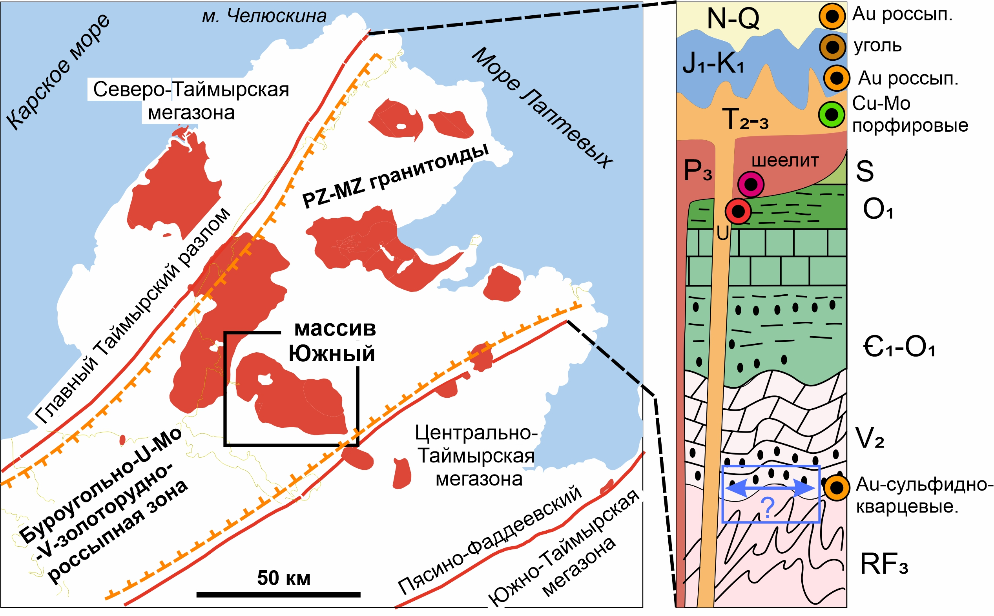
Геологический очерк
Геологическая схема Северного Таймыра (Качурина и др., 2013)
Металлогеническая схема
Северного Таймыра (в разрезе)
5/27
Notes:
В геологоструктурном отношении массив расположен в Центральной-Таймырской аккреционной мегазоне, которая представляет
Металлогения района определяется золото

Slide 6
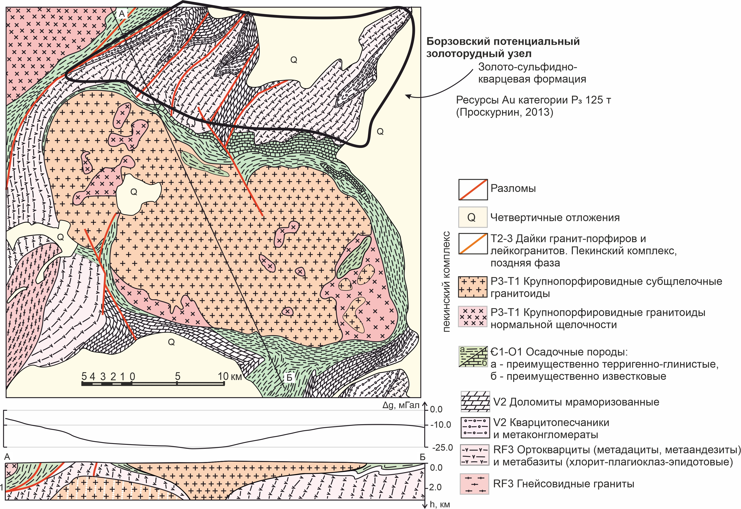
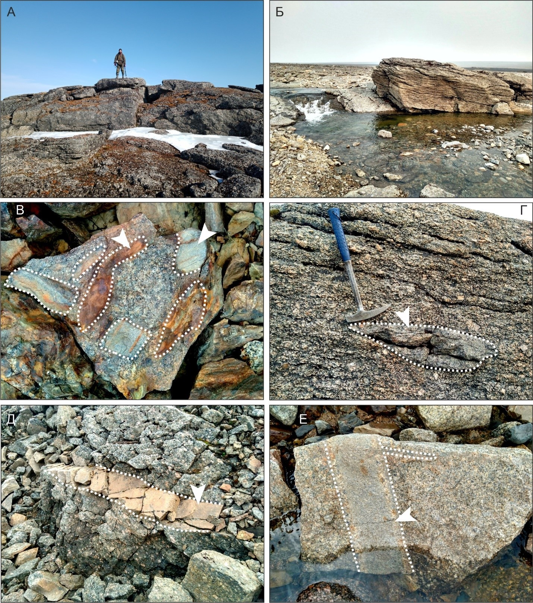
Геологический очерк
30 см
Ксенолиты боковых пород, эндоконтакт
Датировки главной фазы
256 ± 5 (Vernikovsky et al., 2020)
244 ± 9 (Забияка и др., 1983)
(Лазарев и др., 1997ф; Качурина и др., 2013)
6/27
Notes:
Массив представляет собой крупное лополитообразное тело…
Пётр Григорьевич Падерин, обращая внимание на крупнопорфировидное строение пород и обилие ксенолитов в боковых частях плутона предположил, что массив формировалася на гипабиссальном уровне. Новые данные указывают…

Slide 7
Защищаемое положение 1
Главная фаза внедрения, представленная крупнопорфировидными биотит-роговообманковыми гранитоидами нормальной и умеренной щелочности, формировалась около 251 млн лет т.н. в условиях мезоабиссальной фации. Количество Al (а.ф.) в роговой обманке, содержание кварца (30-40 %) в графических агрегатах жильных аплитовидных гранитов и присутствие ставролита в контактовом ореоле указывают на величину давления 2-3 кбар. Лейкограниты поздней фазы кристаллизовались на гипабиссальном уровне. Содержания кварца в микрографических агрегатах достигают 45 %, что соответствует величине давления 1-0.5 кбар. Поздняя фаза внедрения имеет возраст около 235 млн лет, что соотносится со временем формирования Cu-Mo порфировых проявлений Северного Таймыра.
7/27
Notes:
….на формирование главной фазы внедрения в условиях мезоабиссальной фации, аргументами к чему выступают химические составы роговых обманок…

Slide 8
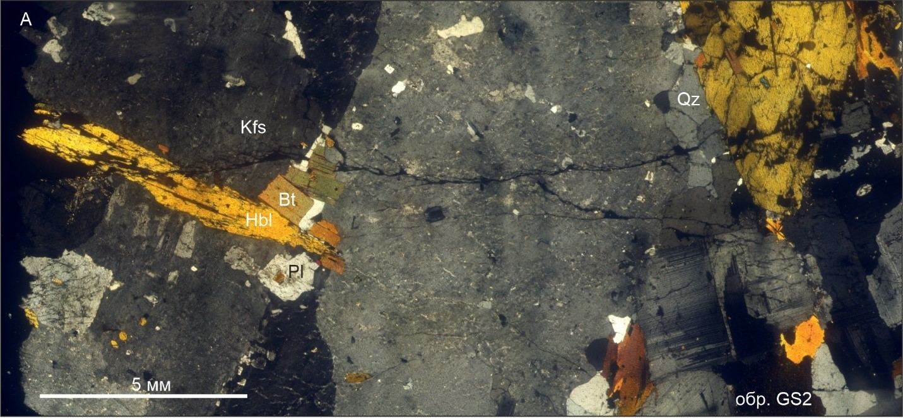
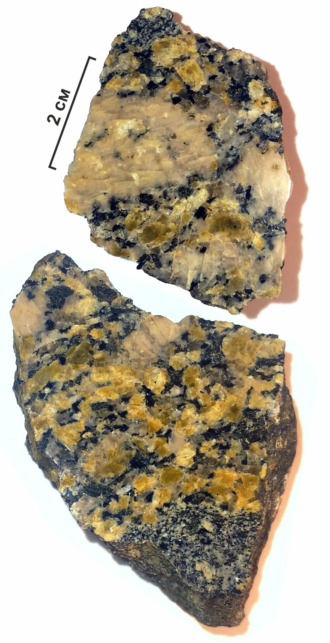
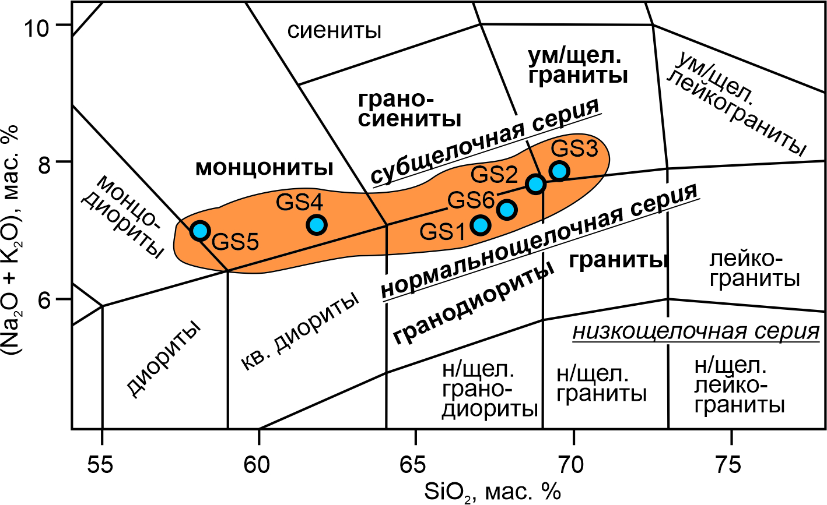
Главная фаза
Kfs
Pl
КПШ Kfs, плагиоклаз Pl (№20-29), альбит (№0-10), кварц Qtz, роговая обманка Hb, биотит Bt, фторапатит, титанит, циркон
Граносиенит главной фазы. Шлиф, николи скрещены
Bt
Hb
← Составы гранитоидов главной фазы на TAS-диаграмме по (Шарпёнок и др., 2013)
8/27
Notes:
Порфировидная средне-крупнокристаллическая гипидиомрфнозернистая структура с элементами монцонитовой. Отмечаются ранние кристаллы плагиоклаза в ортоклазе. У плагиоклаза – поздние каемки альбита на границе с ортоклазом.

Slide 9
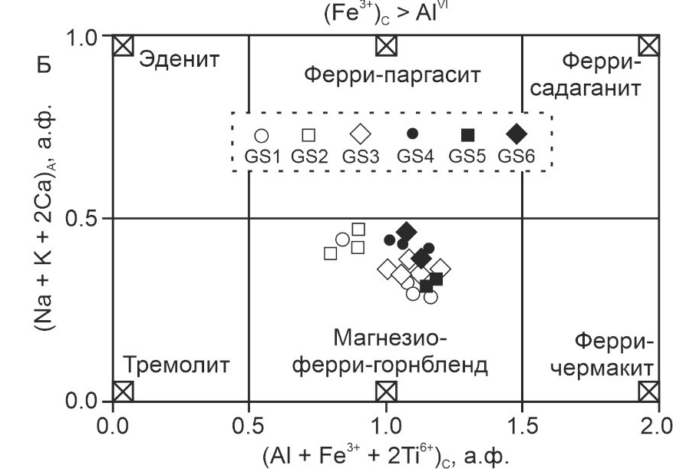
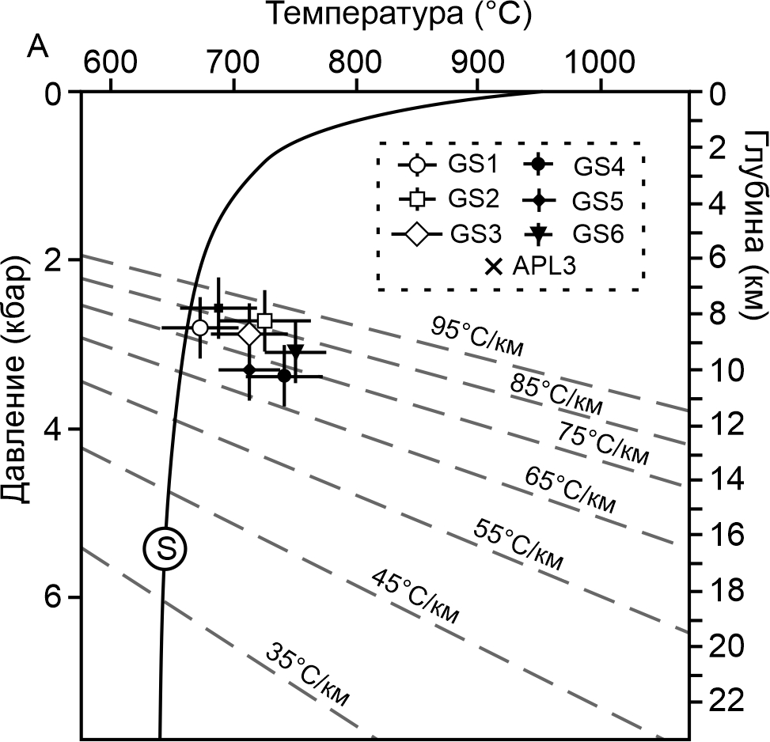
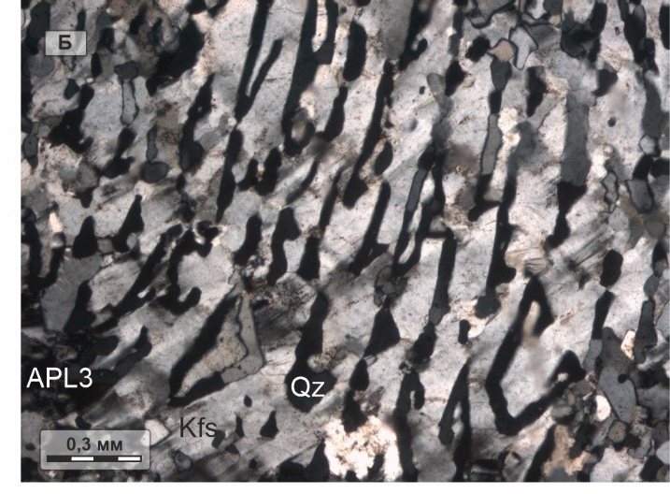
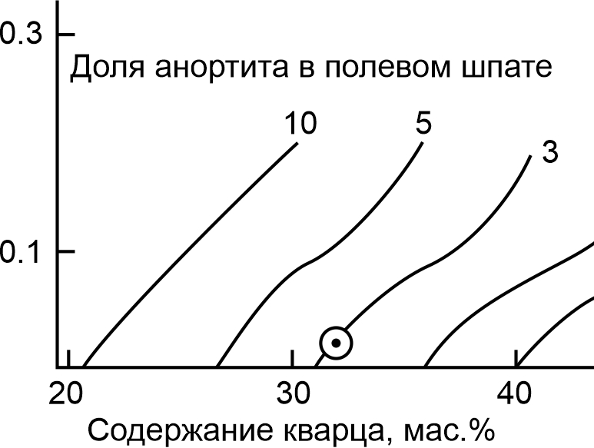
Главная фаза
(Hawthorne et al., 2013)
Kfs
Pl
Bt
(Ферштатер, 1987)
Hb
Давление,
кбар
30 см
9/27
Notes:
Порфировидная средне-крупнокристаллическая гипидиомрфнозернистая структура с элементами монцонитовой. Отмечаются ранние кристаллы плагиоклаза в ортоклазе. У плагиоклаза – поздние каемки альбита на границе с ортоклазом.

Slide 10
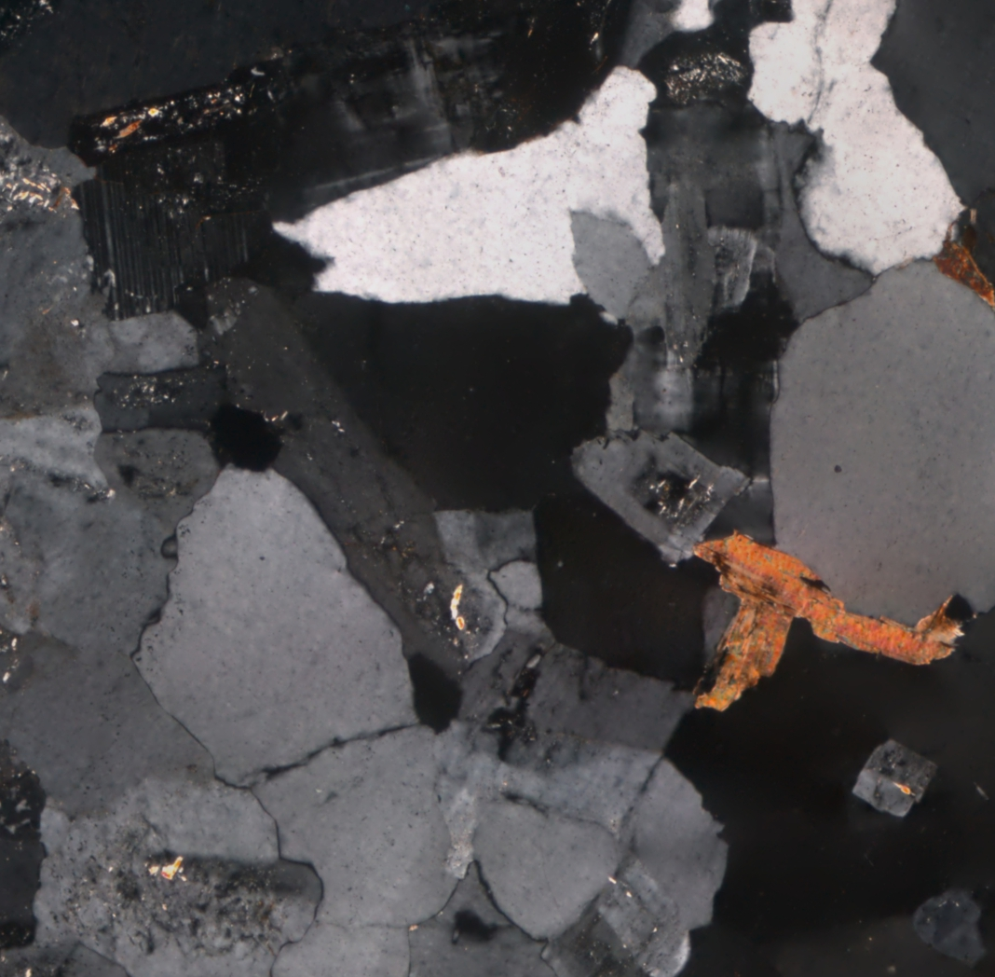
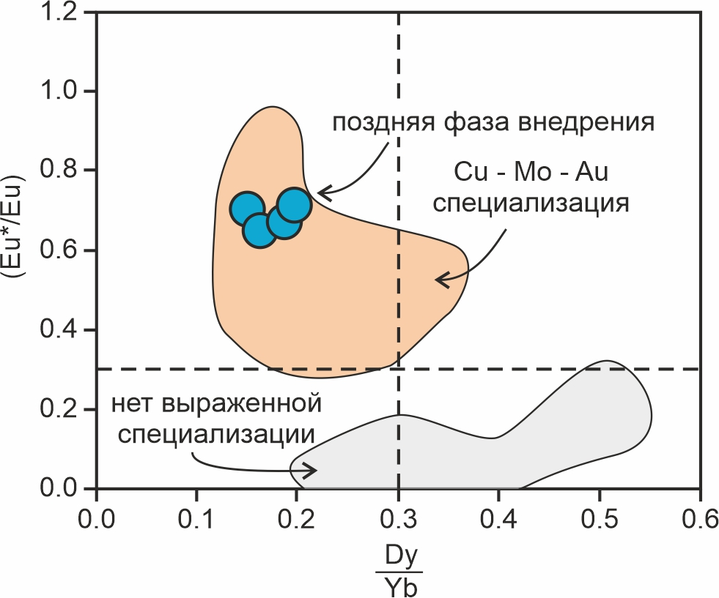
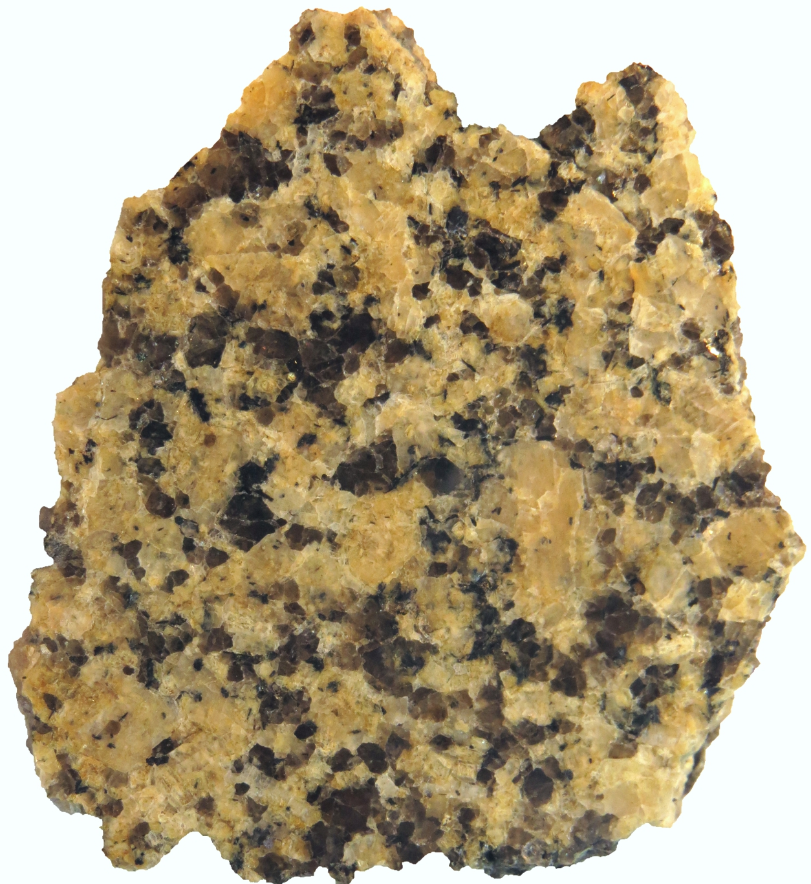
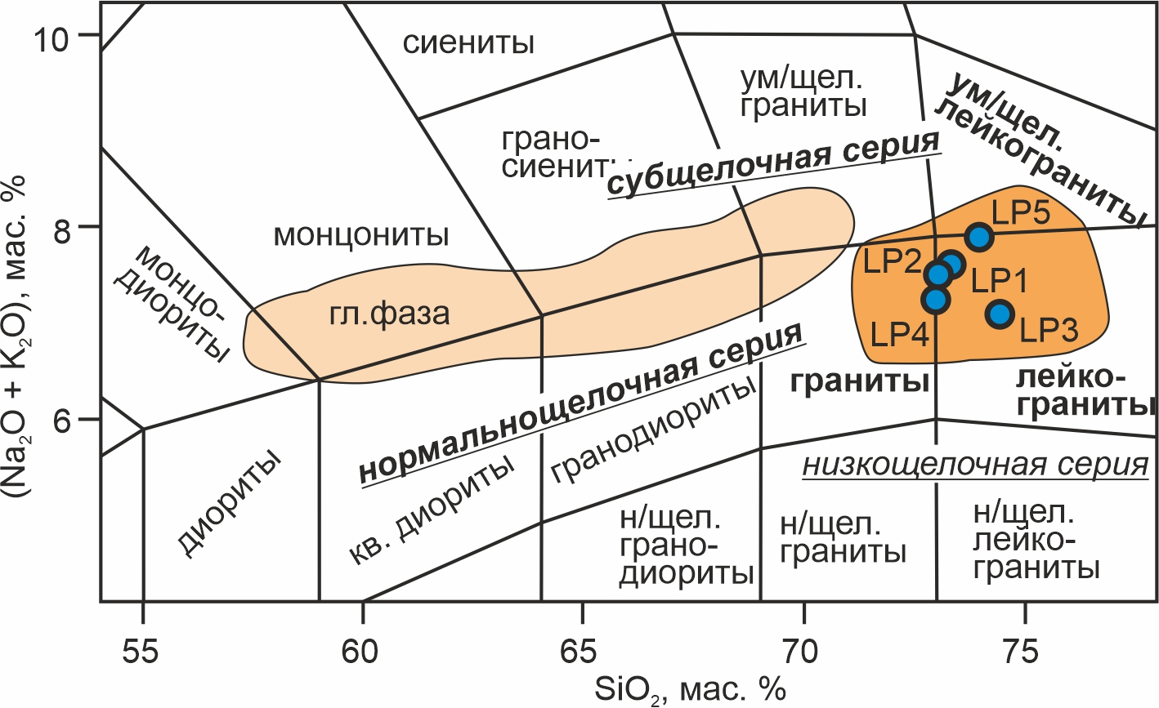
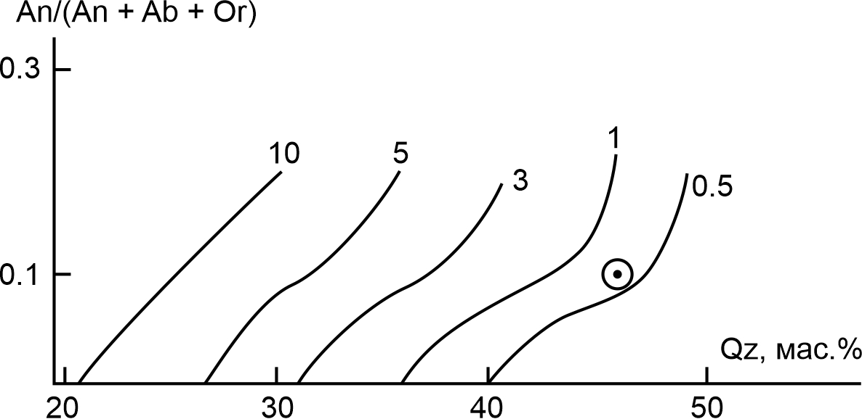
Поздняя фаза
Kfs
(Lu et al, 2015)
Pl
Bt
2 см
5 мм
Dy/Yb
Шлиф, николи скрещены
Глубина 1-3 км
(гипабиссальная-субвулканическая)
25/28
Диаграмма по (Ферштатер, 1987)
по (Шарпёнок и др., 2013)
10/27
Notes:
Порфировидная мелко-среднекристаллическая гипидиомрфнозернистая структура.
Калиевый полевой шпат и плагиоклаз присутствуют раздельно.
Отмечается биотит и, реже, мусковит

Slide 11
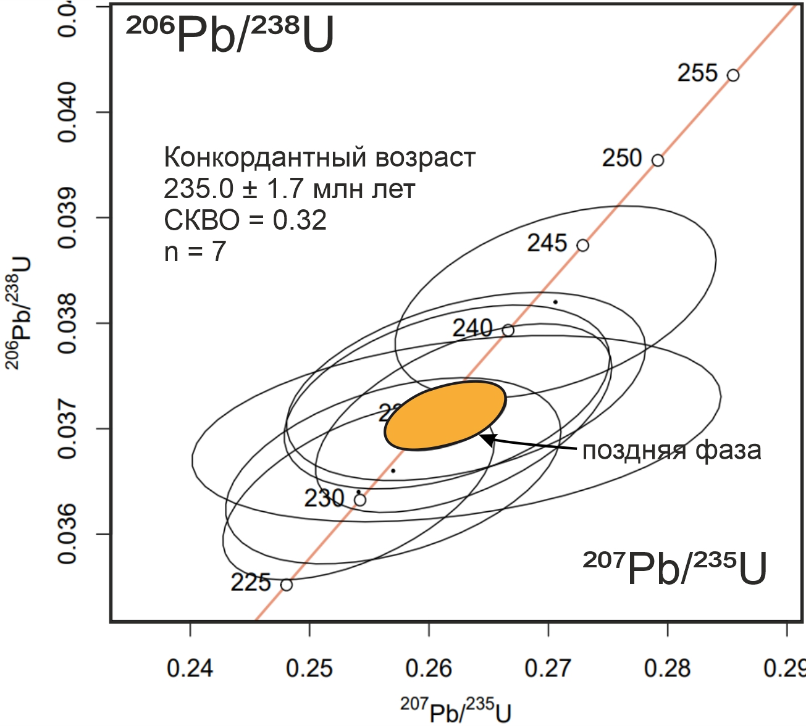
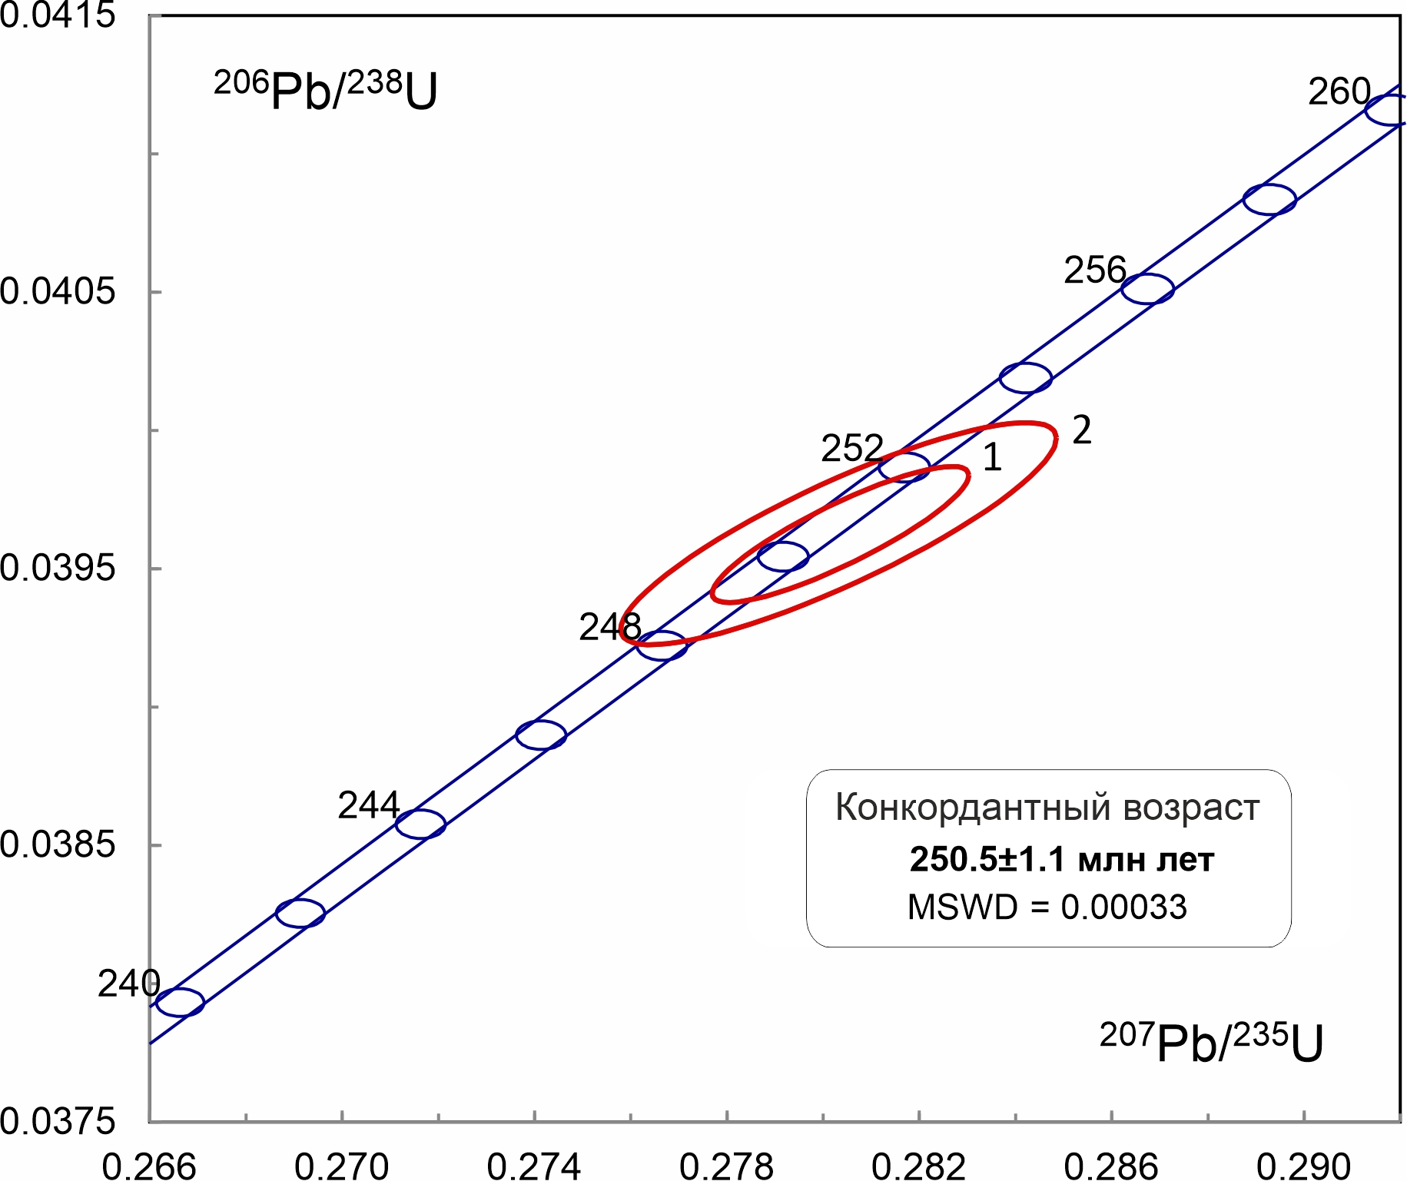
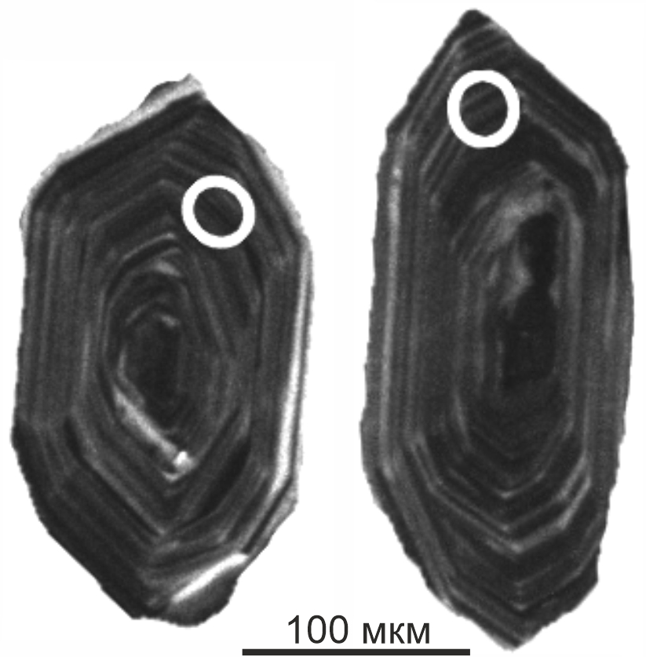
Возраст гранитоидов
Главная фаза
внедрения
Результаты датирования цирконов. Аналитик Б.В. Беляцкий
U/Pb (ID-TIMS) возраст кристаллизации титанита из гранитоида главной фазы массива Южный
Аналитик Н.Г. Ризванова (ИГГД РАН)
K/Ar возраст роговой обманки 252 ± 5
Аналитик В.А. Лебедев (ИГЕМ РАН)
11/27

Slide 12
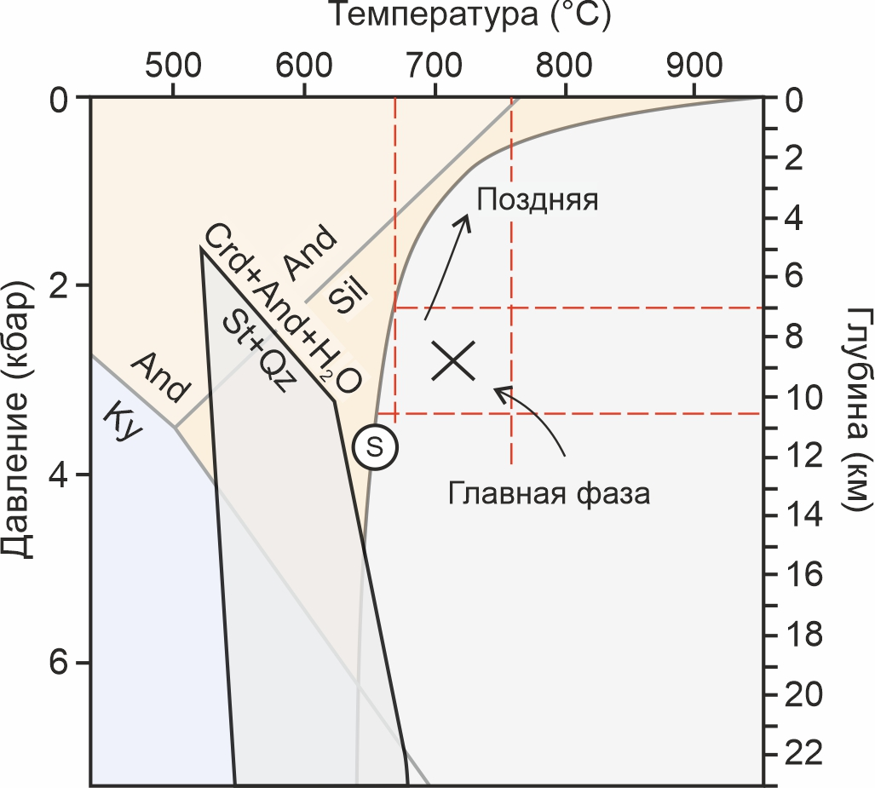
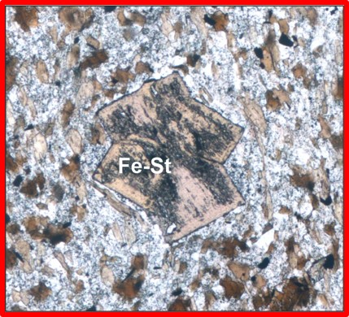
Фациальный анализ гранитоидов
Уровень Cu-Mo-Au гидротермальных месторождений (Изох, 1978; Backer et al., 2000)
Возраст Cu-Mo порфировых проявлений Северного Таймыра (Берзон и др., 2021)
+
Небольшие непромышленные Cu и W скарновые проявления (Ю.А. Кузнецов, 1964)
Маловодные (3-4 мас. % H₂O) расплавы преимущественно безрудных гранитоидов (Strong, 1998)
Ставролит в роговике по глинистому сланцу.
Шлиф, фото без анализатора
S – солидус водонасыщенного гранитного расплава (Holtz et al., 2001)
Поле устойчивости ставролита в метапелитах согласно (Richardson, 1968; Yardley, 1990).
Crd – кордиерит, And – андалузит, Ky –кианит, Sil – силлиманит, St – ставролит, Qz - кварц
12/27
Notes:
Таким образом, получены согласующиеся оценки условий кристаллизации грнаитоидов. Главная фаза внедрения образована на мезоабиссальном уровне… По данным Стронга, на такой глубине … маловодные магмы безрудных гран
По всей видимости, рудогенерирующий потенциал главной фазы ограничивается небольшими медноскарновыми и шеелитовыми проявлениями.
Биотитовые лейкограниты поздней фазы сформирвоаны на гипабиссальном уровне, на что указывает мелкозернистое строение пород, высокие содержания кварца в графических сростках

Slide 13
Защищаемое положение 2
В северном экзоконтакте массива развит зонально построенный ореол контактового метаморфизма, выделяемый по минералам-индикаторам: по роговой обманке, пирротину, биотиту, хлориту, эпидоту. Очертания ореола, дискордантные по отношению к региональным складчатым структурам, повторяют контур невскрытого гранитного массива. Возраст метаморфических пород, определяемый K/Ar и Rb/Sr методами по биотиту и плагиоклазу, составляет 248-253 млн, что согласуется со временем формирования главной фазы массива Южный.
13/27

Slide 14
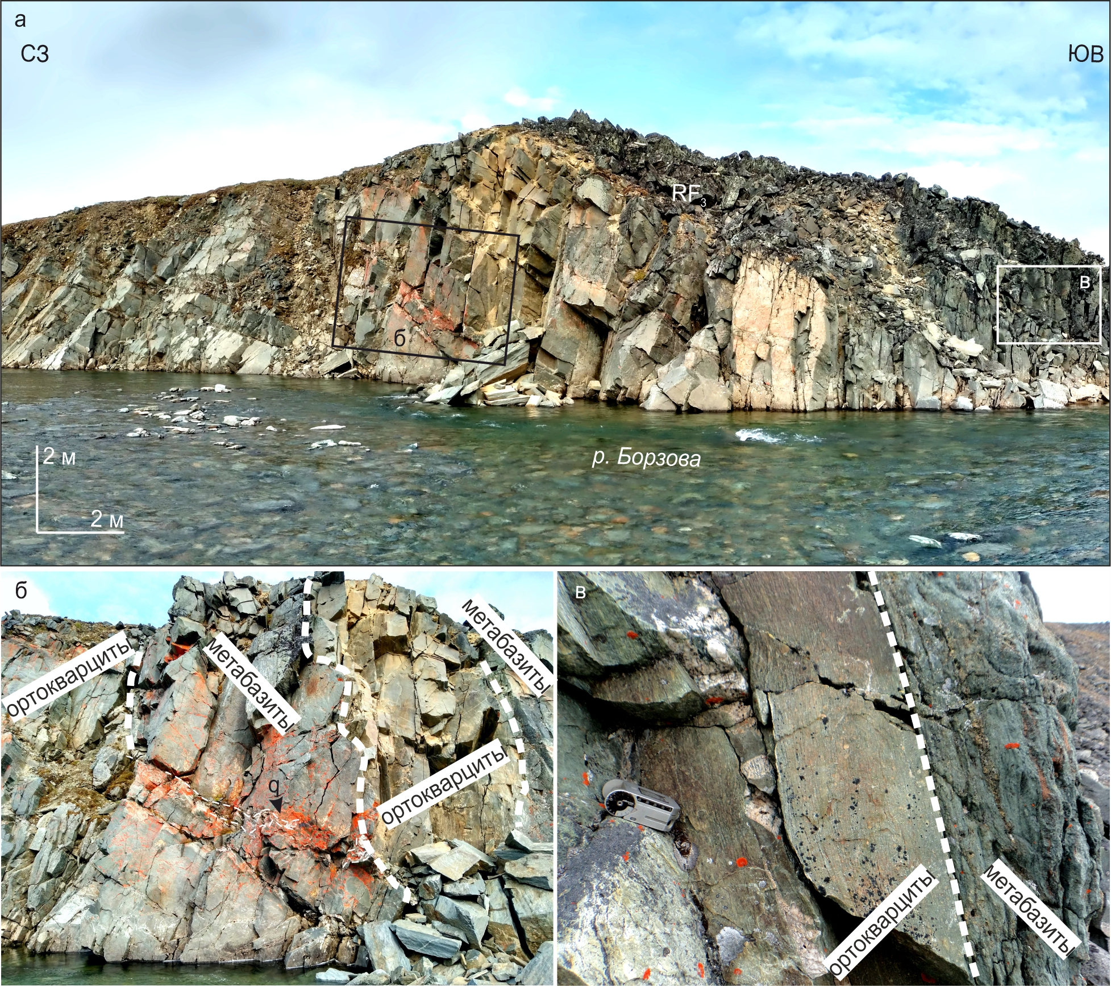
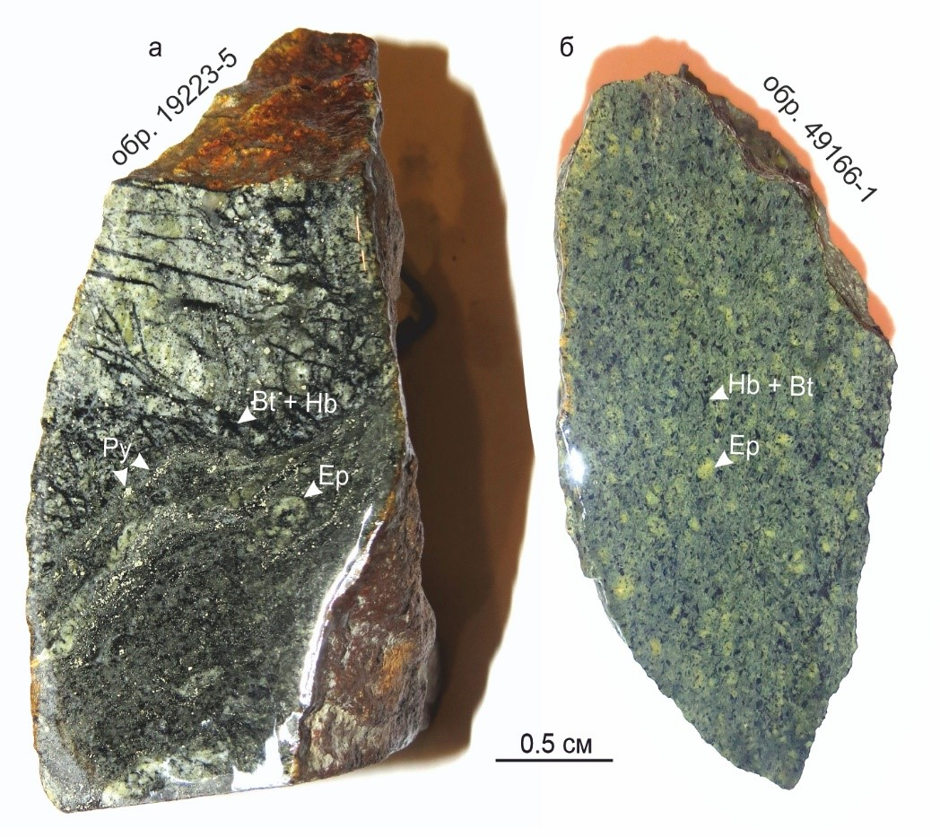

Метаморфизм вмещающих пород
Вмещающие породы
Массив Южный
Борзовский потенц. рудный узел
← Переслаивание ортокварцитов и метабазитов
14/27

Slide 15
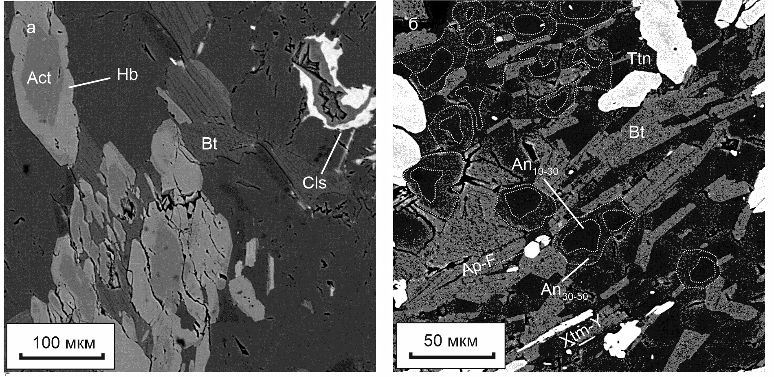
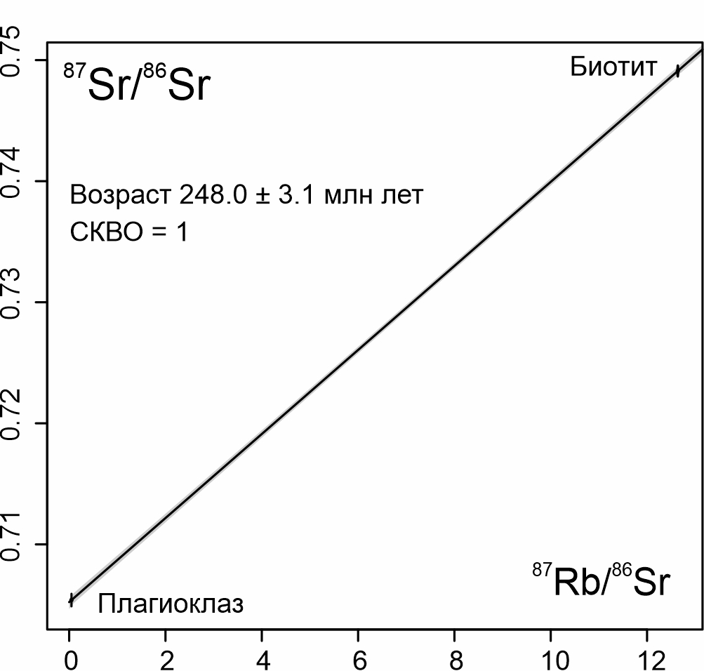
Метаморфизм вмещающих пород
Зональность породообразующих минералов. Act – актинолит, Hb – «роговые обманки», Bt – биотит, Ttn – титанит, Ap-F – фторапатит, Xtm-Y – ксенотим-Y. Cls – Ba-K полевой шпат. Фото в обратно-рассеянных электронах
Rb/Sr возраст образования метаморфических минералов Аналитик В.М. Саватенков (ИГГД РАН)
Парагенетические минеральные ассоциации в метабазитах
Метаморфические фации
(Ревердатто и др., 2017)
Ранняя:
Актинолит + плагиоклаз
Зеленых сланцев?
300-500 °C
Промежуточная:
«Роговые обманки» + олигоклаз-андезины
Амфиболовых роговиков
500-700 °C
Поздняя:
Эпидот, хлорит, альбит, биотит?
Альбит-эпидотовых роговиков
300-500 °C
15/27
Notes:
Три разновозрастные минеральные ассоциации
Зональность амфиболов
Зональность плагиоклазов

Slide 16
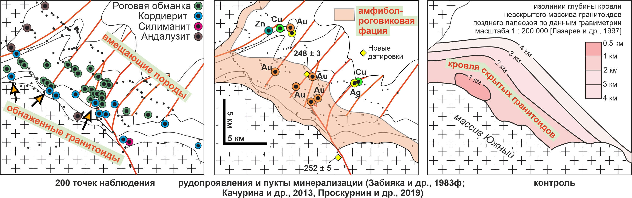
Метаморфизм вмещающих пород
Северный экзоконтакт
Мощность метаморфической зоны (5-6 км) выше, чем характерно для гранитных батолитов (2-3 км), согласно (Ревердатто и др., 2017)
Метаморфическая зона повторяет очертания невскрытого массива гранитоидов
Вмещающие породы
Au-минерализация во вмещающих породах - выводы:
1. Плутоногенная природа,
2. Нижняя возрастная граница – ранний мезозой (время метаморфизма)
Массив Южный
16/27
Notes:
Прошу обратить внимание на участки, показанные стрелками, где видно, что в единых условиях амфибол-роговиковой фации, но в разных породах сосуществуют кордиерит в метапелитах и роговая обманкав метабазитах. По мере отдаления от обнаженного контакта массива…

Slide 17
Защищаемое положение 3
Жильная золотоносная минерализация связана с формированием малых тел гранитоидов поздней фазы внедрения, контролируется разрывными нарушениями северо-западного простирания и сопровождается гидротермальными брекчиями. Источником рудных компонентов явились углеродистые алевроаргиллиты нижнего палеозоя, содержащие сингенетические выделения пирита и характеризующиеся, среди прочих вмещающих пород, повышенными фоновыми содержаниями элементов-спутников золота.
17/27

Slide 18
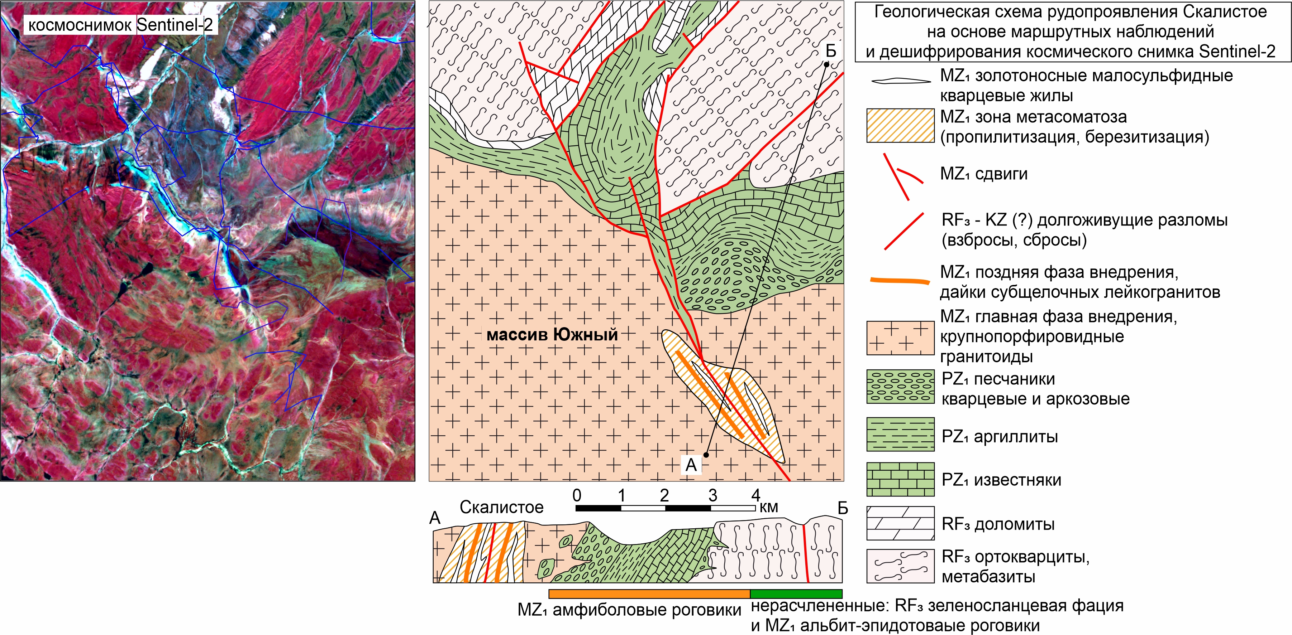
Золотоносность гранитоидов
Красный цвет – канал коротковолнового
инфракрасного; синий и зеленый – истинные цвета
Синие линии - маршруты
Массив Южный
18/27
Notes:
Сдвиговое нарушение. При выходе во вмещающие породы оно расщепляется на три ветви

Slide 19
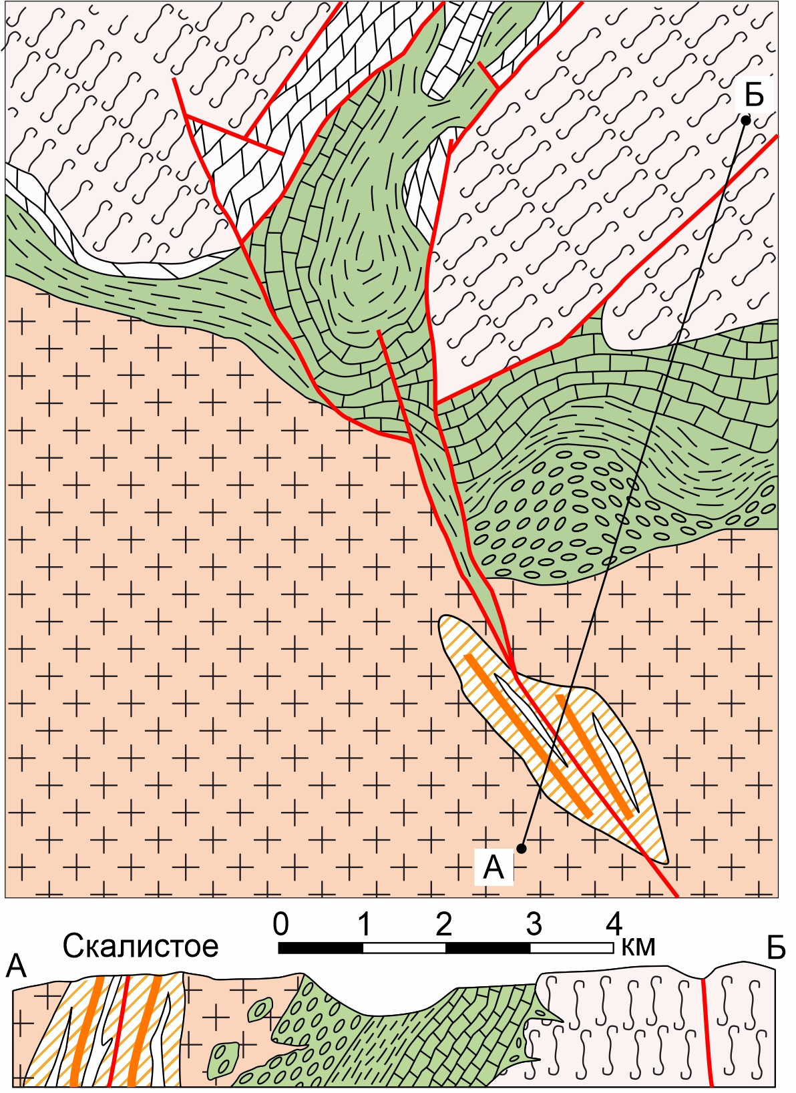
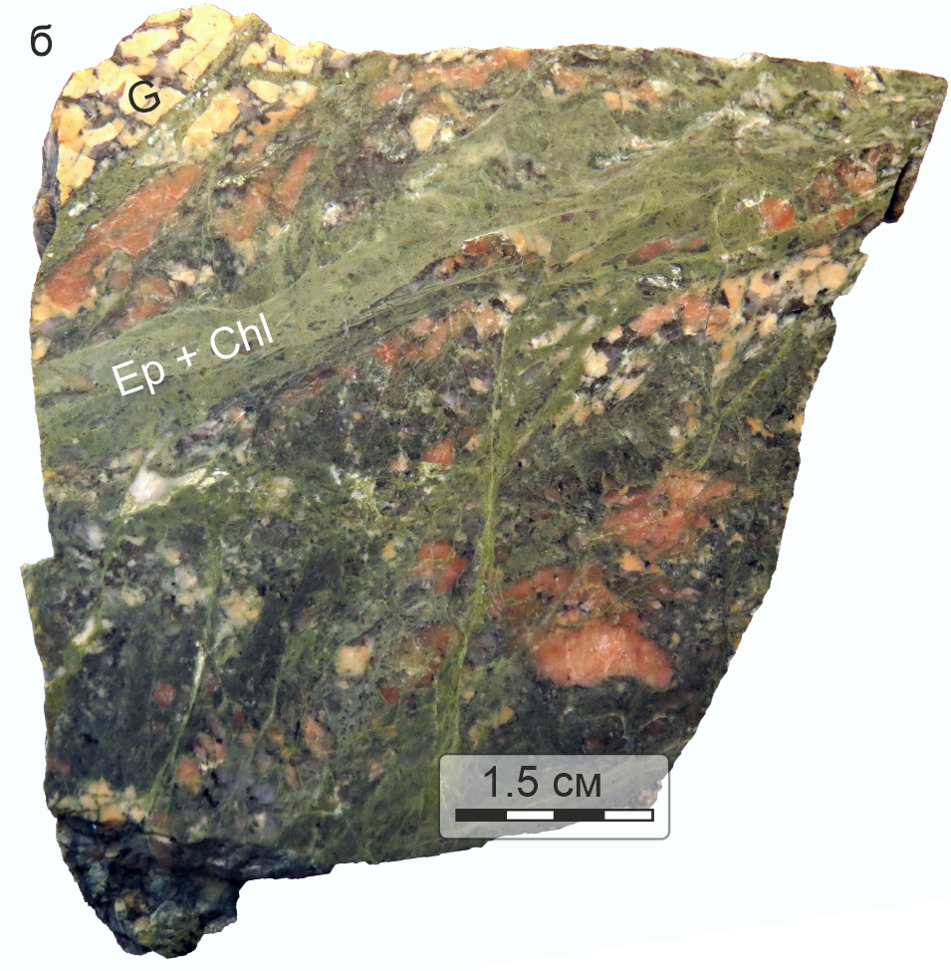
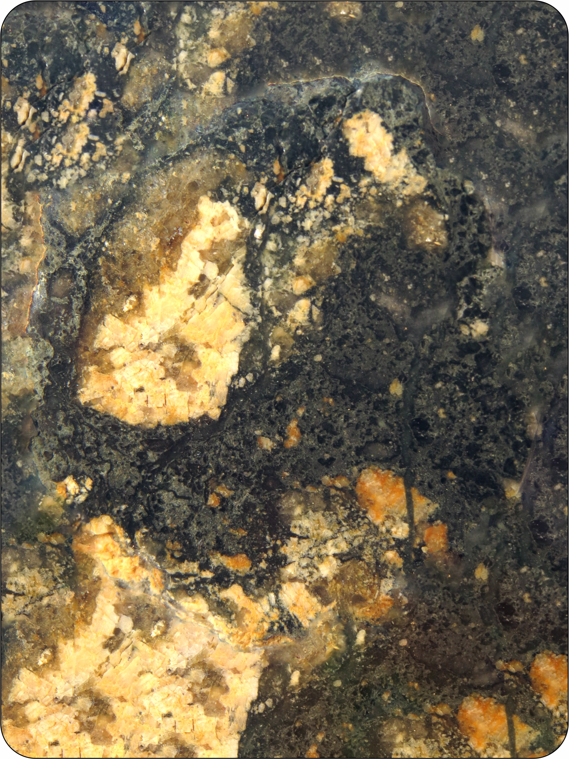
Золотоносность гранитоидов
Массив Южный
Пропилит
Гидротермальная брекчия по гранитоиду главной фазы
Турмалиновый метасоматит
19/27
Notes:
На рудопроявлении в элювии обнаружены гидротермальные брекчии по гранитоидам главной фазы, пропилиты эпидот-хлоритовые с актинолитом и турмалиновые метасоматиты так же с брекчиевым строением.

Slide 20
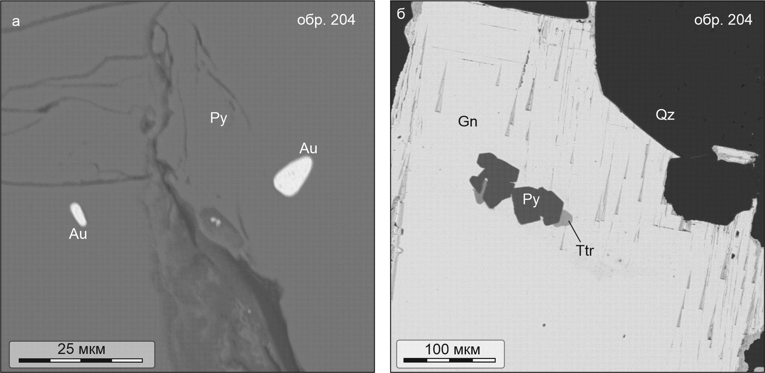
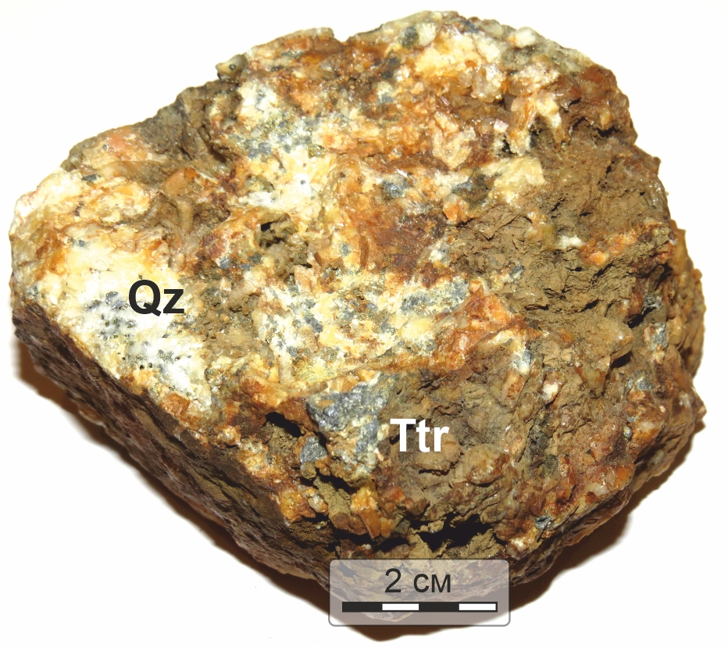
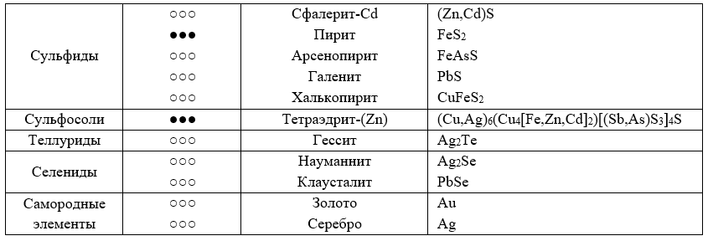
Золотоносность гранитоидов
Qz – кварц, Py – пирит,
Gn – галенит, Ttr – тетраэдрит. Фото в обратно-рассеянных электронах
Массив Южный
индикаторные
элементы
20/27
Notes:
Пробность золота
Скалистое 643-713
Продольная 484-511

Slide 21
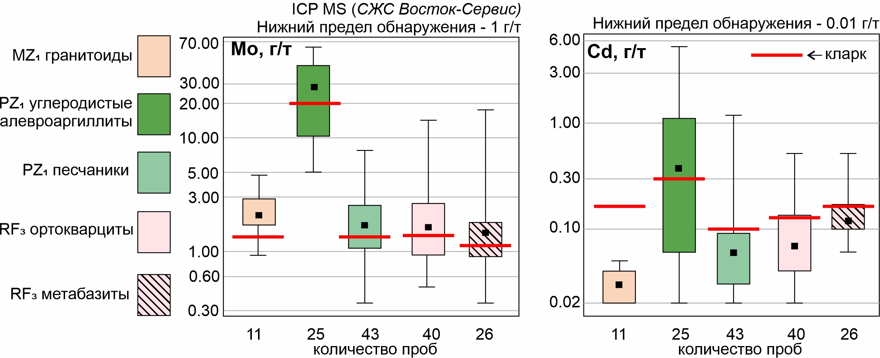
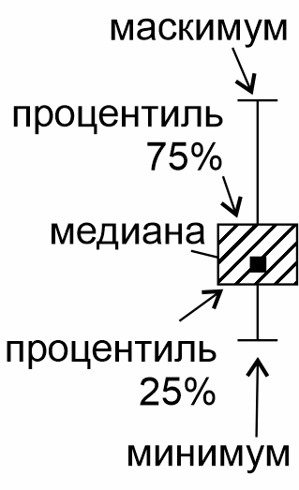
ICP MS (АО «СГС Восток Лимитед»)
Нижний предел обнаружения 0.05 г/т
Источник рудных компонентов
В углеродистых алевроаргиллитах - повышенные фоновые содержания:
V, U, Mo, Zn, Сd, Bi, Se, Te, Ag, As, (Au?)
Среднее содержание рудных компонентов (ICP MS) в штуфах Au-кварцевых жил в единицах кларка континентальной коры
наследование?
Рудопроявление Скалистое
n = 2
Sb Cd Au Ag Pb Zn As Bi Mo Cu
Обнаружены в составе жильных
минералов
13150 4438 1950 288 223 78 69 66 22 18
Se, Te – нет данных о концентрациях в штуфах
21/27

Slide 22
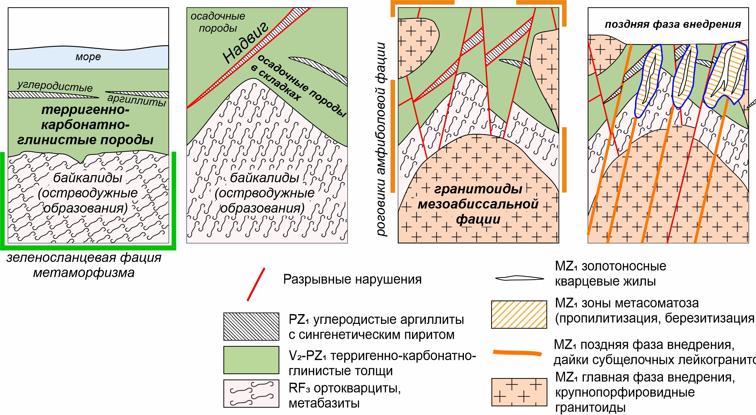
Обсуждение. Генетическая модель золотоносной минерализации массива Южный
Посторогенный магматизм-1
(Верниковский, 1996)
(Kurapov et al., 2024) и др.
Отгонка золота?
Батолиты, мезоабиссальная фация, ~250 млн лет
(Кисельников и др., 2026)
(и неопубл.)
Посторогенный магматизм-2
(Верниковский, 2003)
(Vernikovsky et al, 2020) (Kurapov et al., 2024)
Малые тела, метасоматоз, жилы, ~235 млн лет
(Кисельников и др., неопубл.)
Герцинская эпоха складчатости
(Верниковский, 1996)
(Проскрунин, 2013) и др.
Смятие толщ, надвиги
(Верниковский, 1996)
Венд-карбон
Море
(Верниковский, 1996)
(Качурина и др., 2013)
Накопление рудоносной толщи – застойные впадины
J-Q
Подъем, эрозия, блоковые движения
+ надинтрузивные
деформации
22/27
Notes:
Сопоставление полученных данных с представлениями о геологической истории района позволяют составить модель золотоносной минерализации в связи с массивом Южный.

Slide 23
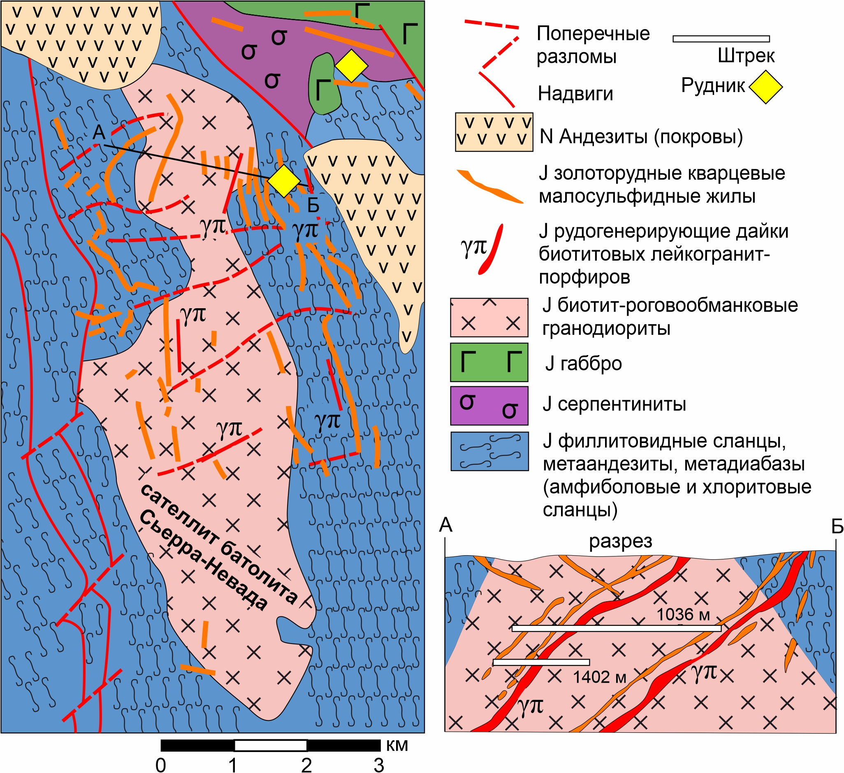
Обсуждение. Аналог рудоформирующей системы
Параметры эталона (рудное поле Грасс-Валли, Центральные Кордильеры, Калифорния, США):
Площадь объекта – 24 км²
- Форма рудных тел – полого- и крутопадающие протяженные (до 2 км) кварцевые жилы мощностью 0.3 – 3.5 м
- Среднее содержание Au в руде: 8 – 15 г/т
- Глубина оруденения – 1400 м
- Количество добытого Au – 386 т
Геолого-промышленный тип – месторождения, локализованные в деформированных эндо- и экзоконтактах гранитных массивов
Рудные тела сопряжены с гидротермальными брекчиями, с процессами «пиритизации, серицитизации, анкеритизации, эпидотизации»
По данным (Lindgren, 1896; Farmin, 1941; Некрасов, 1989; Taylor et al., 2015)
23/27
Notes:
Аналогичным геологическим строением характеризуется рудное поле Грасс-Валли в Центральных Кордильерах, Калифорния, СэШэА.
Оруденение приурочено к апикальной части побочного тела батолита Сьерра-Невада и представлено полого- и крутопадающими малосульфидными кварцевыми жилами.

Slide 24
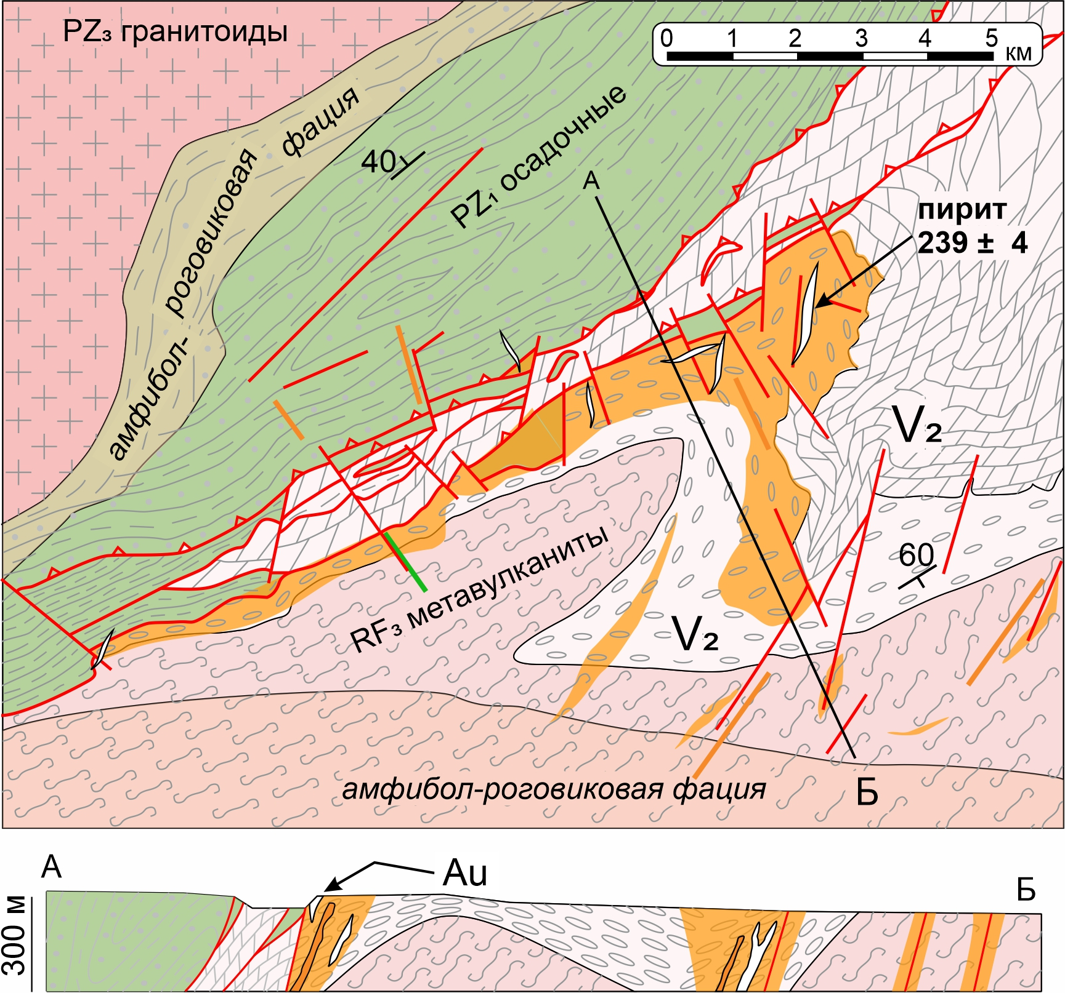

Обсуждение. Продольнинское потенциальное золоторудное поле
Надвиговая зона (Мальцев, Беззубцев, 1978)
Зона карбонатизации, турмалинизации, сульфидизации с повышенными (0.5 г/т, до 4 г/т) содержаниями Au (Забияка и др., 1983)
Прямые поисковые признаки:
Турмалиновые метасоматиты и березиты серицит-хлорит-анкеритовой фации
Маломощные сульфидно-кварцевые жилы с самородным золотом, теллуридами и селенидами
Дешифрируемые зоны березитизации
Возраст метасоматического пирита в березите 239 ± 4 млн лет (U-Th/He)
Аналитик О.В. Якубович (ИГГД РАН)
Массив Южный
Продольнинское потнециальное рудное поле:
Площадь – 37 км²
Глубина прогноза – 300 м
Прогнозные ресурсы Au категории P₃ – 64 т
Геологическая схема участка на основе космоснимка Sentinel-2. Оранжевое – дешифрируемые и заверенные в маршрутах зоны березитизации
24/27
Notes:
Надвиговая зона (Юрий Михайлович Мальцев)
Зона сульфидизации в кварцитопесчаниках с повышенным содержанием золота до одного грамма на тонну (Владимир Васильевич Беззубцев)
Зона березитизации серицит-анкеритовой фации и сульфидно-кварцевого прожилкования, контролируемая серией малоамплитудных сдвигов и трассируемая лампрофирами и лейкогранитами среднего позднего триаса. Возраст метасомтаоза соответствует времени внедрения поздней фазы массива Южный.
Область прямых поисковых признаков золота оконтурена и выделена как Продольнинское потенциальное золоторудное поле с прогнозными ресурсами золота категории пэ три шестьдесят четыре тонны

Slide 25
Заключение
В составе массива Южный выделяются две разновозрастные фазы внедрения. Главная фаза (ок. 250 млн лет) формировалась на мезоабиссальном уровне. Кристаллизация гранитоидов поздней фазы (ок. 235 млн лет) происходила в приповерхностных условиях (гипабиссальная-субвулканическая фации).
В надинтрузивной зоне невскрытого сателлита массива развит ореол контактового метаморфизма. Расположенные в пределах ореола пункты минерализации золота имеют плутоногенную природу и характеризуются возрастом, моложе процесса контактового метаморфизма.
Золотоносная минерализация связана с внедрением лейкогранитов поздней фазы и контролируется разрывными нарушениями «секущего» северо-западного и субмеридионального направления, сопровождается гидротермальными брекчиями, пропилитами, турмалиновыми метасоматитами и березитами.
Источник рудных компонентов выделяется при анализе элементов-примесей главных рудных минералов золотоносных жил и геохимической характеристике вмещающих пород. Наибольшие содержания Mo, Se, Te, Ag, As типичны для углеродистых алевроаргиллитов нижнего ордовика, развитых в экзоконтакте массива. Породы характеризуются развитием сингенетического фрамбоидального пирита.
Аналогом рудоформирующей системы является рудное поле Грасс-Валли (Калифорния, США), представляющее геолого-промышленный тип месторождений золота в деформированных эндо- и экзоконтактах гранитоидов.
Анализ разрывных нарушений и маршрутные наблюдения позволяют локализовать новое рудное поле с прогнозными ресурсами золота категории P₃ 64 т.
25/27

Slide 26
Апробация работы
Статьи в журналах из списка ВАК:
Кисельников Ю.В., Перова Е.Н., Проскурнин В.Ф., Шнейдер А.Г. (2026) Условия метаморфизма вмещающих пород Борзовского золоторудного узла (Северо-Восточный Таймыр) // Геология и геофизика, 67 (3), с. 405-423.
Кисельников Ю.В., Шнейдер А.Г., Проскурнин В.Ф. (2026) Условия кристаллизации гранитоидов массива Южный (Северо-Восточный Таймыр, Россия) // Минералогия, 12(1), с. 85-104.
Выступления на конференциях:
1. ФГБУ ЦНИГРИ, Москва, 14-16 февраля 2024 г.
2. ФГБУ ЦНИГРИ, Москва, 12-14 февраля 2025 г.
3. ЮУ ФНЦ МиГ УрО РАН, Миасс, 21-25 апреля
4. Институт Карпинского, Санкт-петербург, 28 сентября – 3 октября 2025 г.
5. ИГЕМ РАН, Москва, 17-21 ноября 2025 г.
26/27

Slide 27
Благодарности
Научному руководителю к.г.-м.н. В.В. Шатову (Институт Карпинского) за руководство работой, проведение изотопно-геохимических исследований кристаллов цирконов, за критику, советы, рекомендации и пожелания
Д.г.-м.н. В.Ф. Проскурнину (Институт Карпинского) за обсуждение и помощь в формулировании и проверке рабочих гипотез
К.г.-м.н. Е.Н. Перовой (Каф. Минералогии СПбГУ) за руководство работой на ранних этапах и консультации
А.Г. Шнейдеру (Институт Карпинского) за организацию полевых работ
Рецензентам и редакторам журналов «Геология и геофизика» и «Минералогия»
Коллегам за рекомендации и обсуждение: акад. д. г.-м.н. В.А. Верниковскому (ИНГГ СО РАН),
д.г.-м.н. О.П. Полянскому (ИГМ СО РАН), А.А. Багаевой и Н.И. Березюку (Институт Карпинского),
д.г.-м.н. Е.В. Белогуб и к.г.-м.н. И.Ю. Мелекесцевой (ЮУ ФНЦ МиГ УрО РАН), Е.В. Пушкарёву (ИГГ УрО РАН),
П.Н. Лейбгам (ЦНИГРИ), А.В. Чумакову (ООО ЛИМС)
Аналитикам и работникам лабораторий
А.Г. Яновичу, В.Н. Кириллову, Е.Л. Грузовой, Б.В. Беляцкому, О.В. Вакуленко, Н.В. Родионову
(Институт Карпинского)
Н.С. Власенко (СПбГУ), В.М. Саватенкову и О.В. Якубович (СПбГУ, ИГГД РАН), Н.Г. Ризвановой (ИГГД РАН),
А.В. Лебедеву (ИГЕМ РАН)
27/27

Slide 28
Главная фаза - термобарометрия
Критерий 1. [Anderson, Smith, 1995]
Необходимо присутствие в породе минералов :
Кварц + КПШ + андезин + биотит + роговая обманка
Критерий 2. [Anderson, Smith, 1995]
Допустимые составы амфиболов:
0.40 < Fe^{total}/(Fe^{total} + Mg) < 0.65
Fe³⁺/(Fe³⁺ + Fe²⁺) > 0.25
Составы изученных амфиболов
Fe^{total}/(Fe^{total} + Mg) = 0.40...0.58
Fe³⁺/(Fe³⁺ + Fe²⁺) = 0.34…0.58
Барометр [Hollister et al., 1987]
Смещение равновесия:
КПШ + чермакит = 2 кварц + 2 анортит + биотит
P
P
Чермакит = Ca₂[Mg₃Al^{VI}Fe³⁺][Si₆Al^{IV}₂O₂₂](OH)₂
Термометр [Blundy, Holland, 1990]
Смещение равновесия:
Эденит + 4 кварц = тремолит + альбит
T
T
Эденит = NaCa₂[Mg₅][Si₇Al^{IV}O₂₂](OH)₂
Тремолит = Ca₂Mg₅(Si₈O₂₂)(OH)₂
Код | Образец | Определение породы | N | T, °С | P, кбар
A | 823045/1 | Граносиенит | 5 | 683 ± 65 | 2.9 ± 0.5
B | 1223056/2 | Граносиенит | 5 | 728 ± 77 | 3.1 ± 0.6
C | 1023004/3 | Гранит | 5 | 709 ± 16 | 3.3 ± 0.5
D | 1223062/2 | Монцонит | 3 | 739 ± 59 | 4.1 ± 0.5
E | 19284/1 | Граносиенит | 3 | 692 ± 61 | 4.3 ± 0.6
F | 19189/1 | Монцонит | 3 | 715 ± 67 | 3.9 ± 0.5
G | 19170/1 | Монцонит | 1 | 743 ± 50 | 3.1 ± 0.2
доп

Slide 29
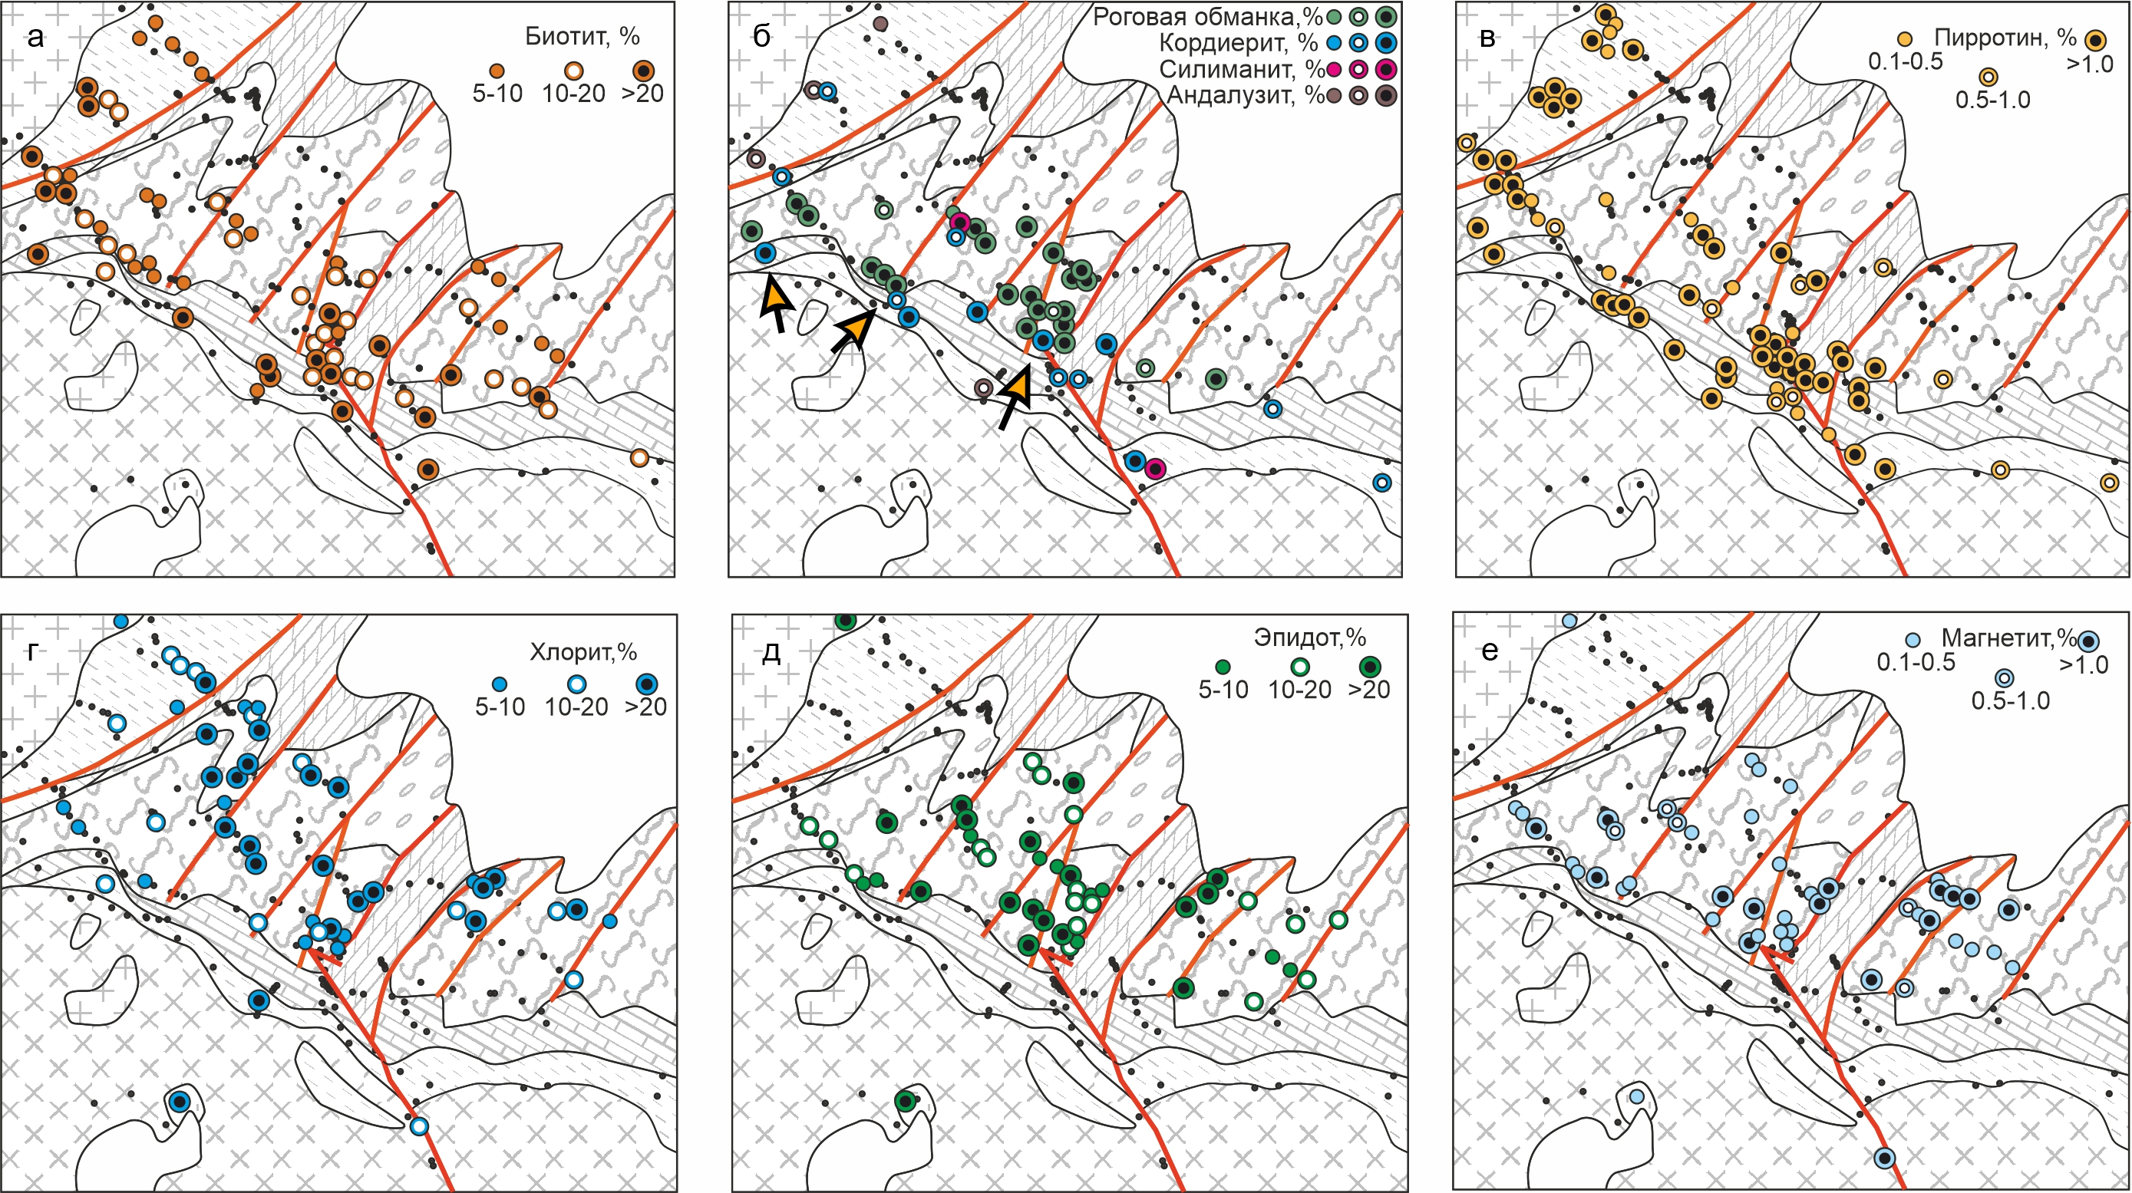
О метаморфическом ореоле
Notes:
Порфировидная мелко-среднекристаллическая гипидиомрфнозернистая структура.
Калиевый полевой шпат и плагиоклаз присутствуют раздельно.
Отмечается биотит и, реже, мусковит

Slide 30
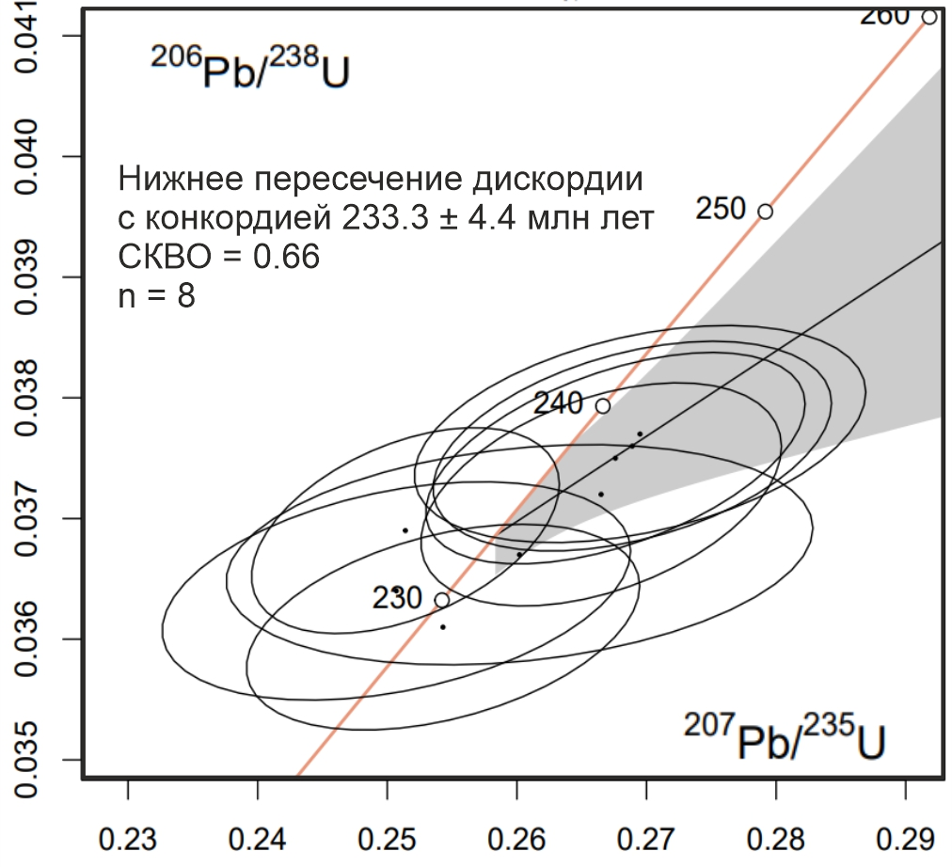
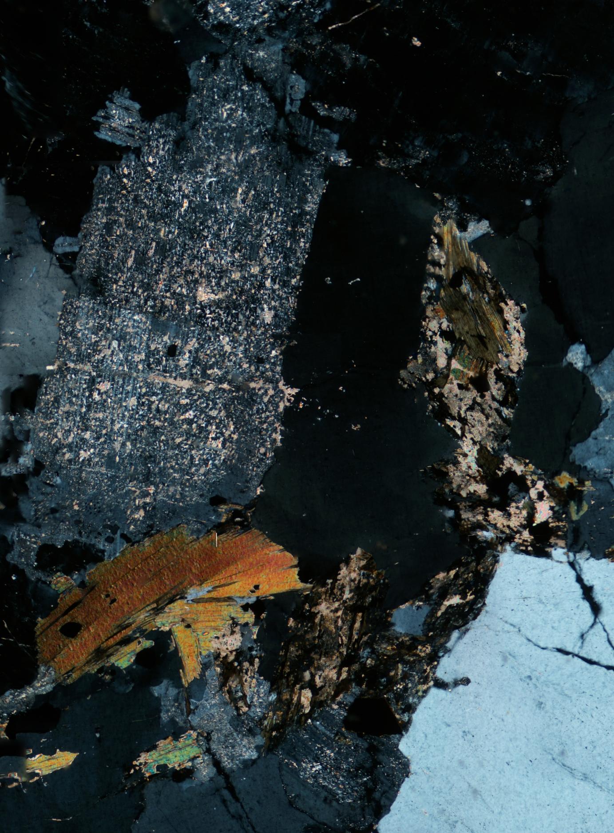
Золотоносность гранитоидов
Pl ← Ser + Carb
Hb ← Carb + Chl + Leuc
Нарушение замкнутости U/Pb изотопной системы фиксирует время метасоматоза
5 мм
Массив Южный
Слабоберезитизированный гранитоид главной фазы. Развитие псевдоморфоз (←) хлорита (Chl), карбоната (Carb), серицита (Ser), лейкоксена (Leuc) по первичным минералам. Шлиф, панорама, николи скрещены
22/31
Notes:
Псевдоморфное замещение первично магматических минералов.

Slide 31
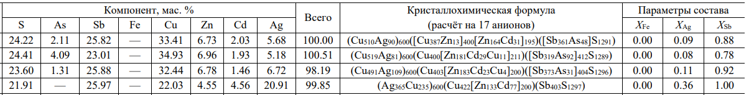
Скалистое проявление
X Fe = Fe / (Fe + Zn + Cd)
X Ag = Ag / (Ag + Cu)
X Sb = Sb / (Sb + As)
доп

Slide 32
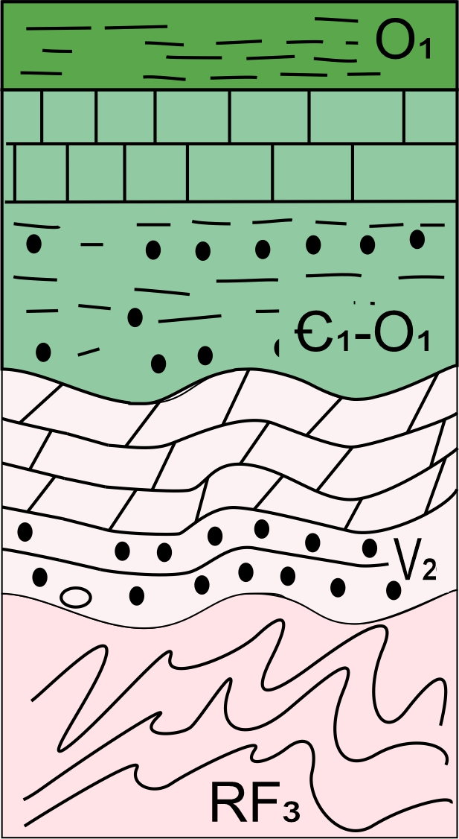
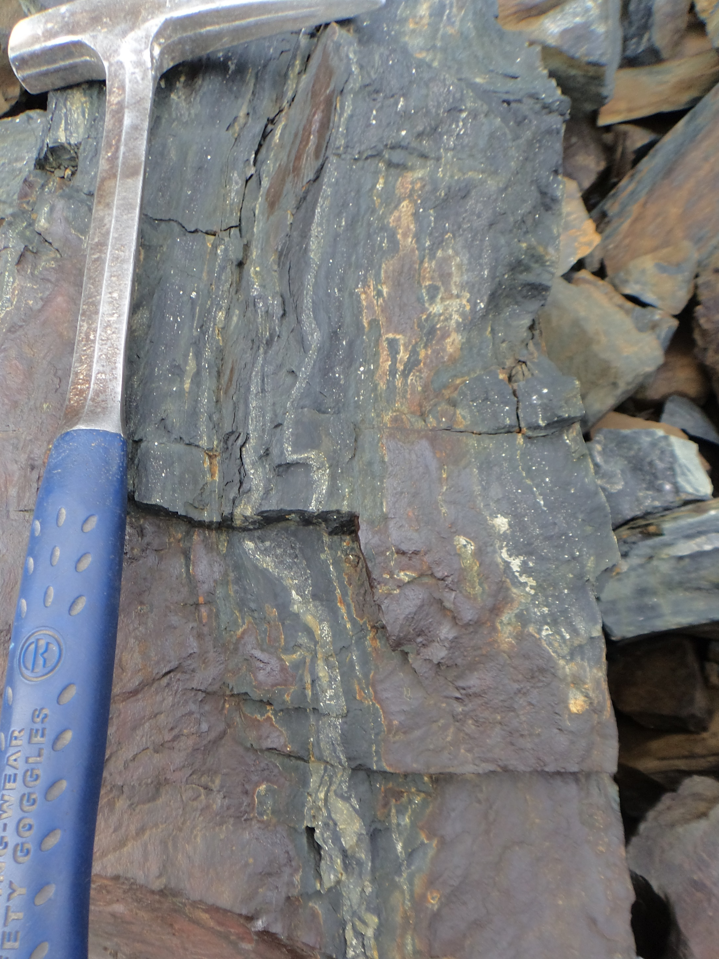
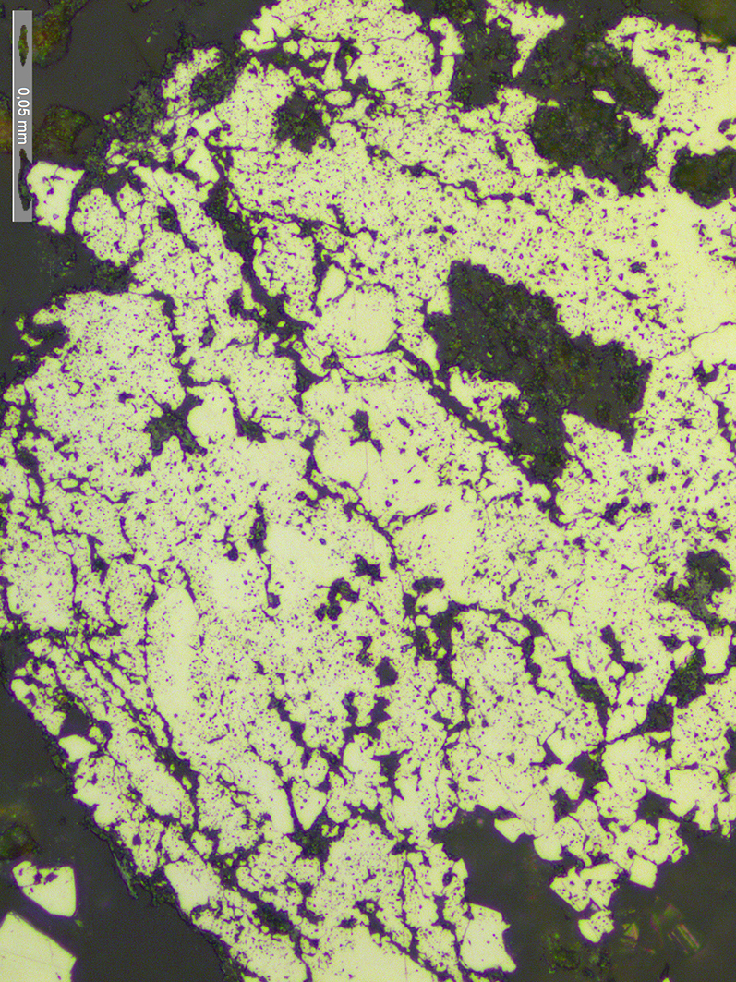
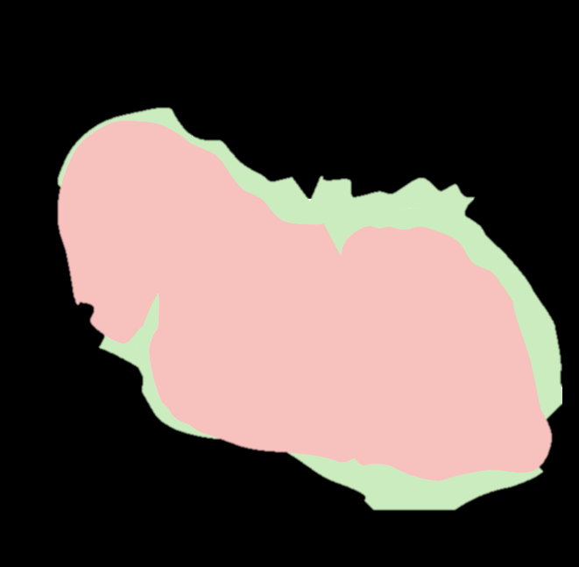
Источник рудных компонентов
Схематичный разрез вмещающих пород массива
углеродистые
Углеродистые алевроаргиллиты с сингенетическим пиритом и пирротином
0.05 мм
Массив Южный
Фрамбоидальный пирит
Аншлиф, фото без анализатора
25/31

Slide 33
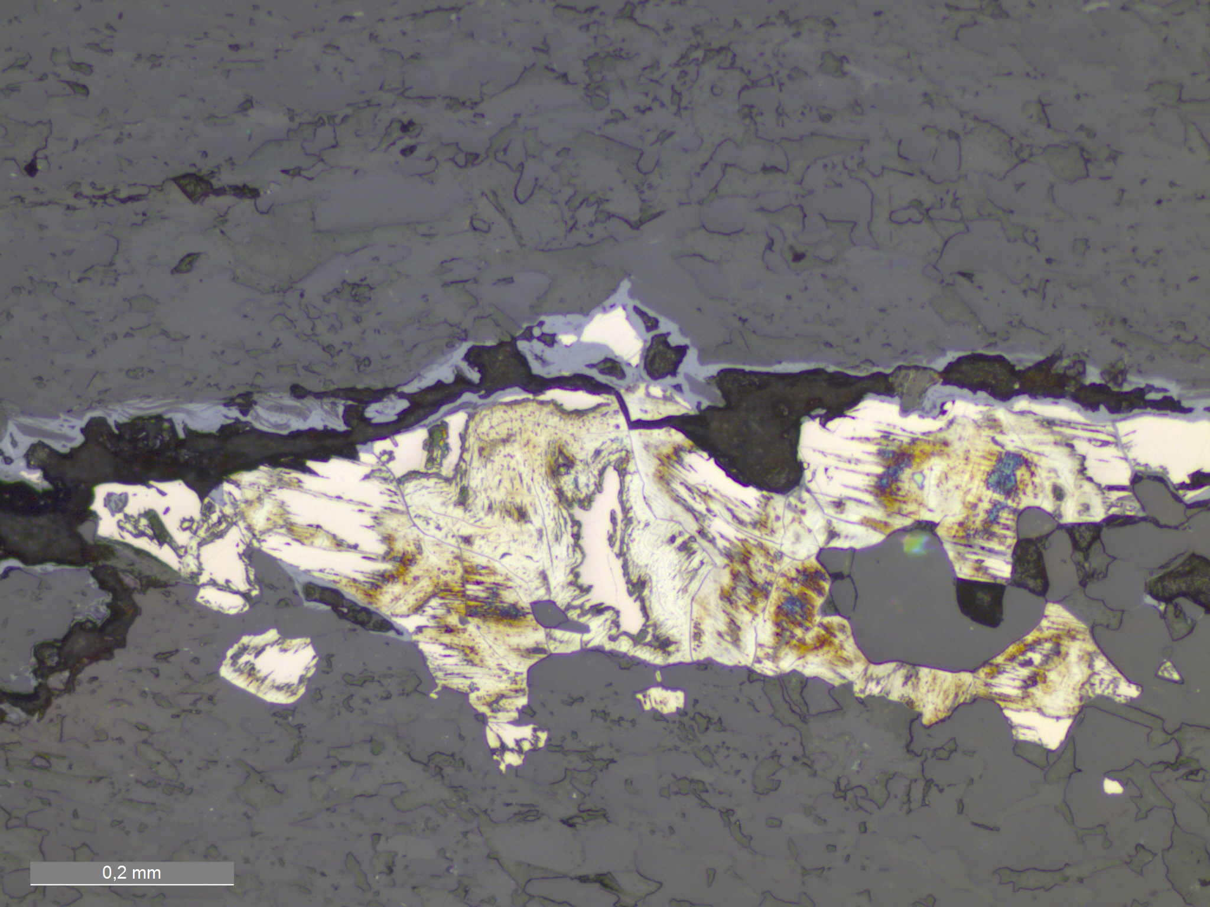
Источник рудных компонентов
Схематичный разрез вмещающих пород массива
углеродистые
Массив Южный

Slide 34
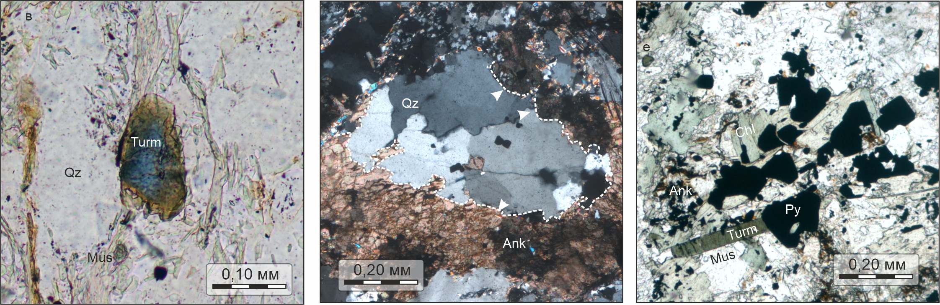
Продольнинское проявление
Метакристалл турмалина
Анкерит корродирует обломочное зерно кварца
Сросток метакристаллов турмалина, пирита и хлорита
доп

Slide 35
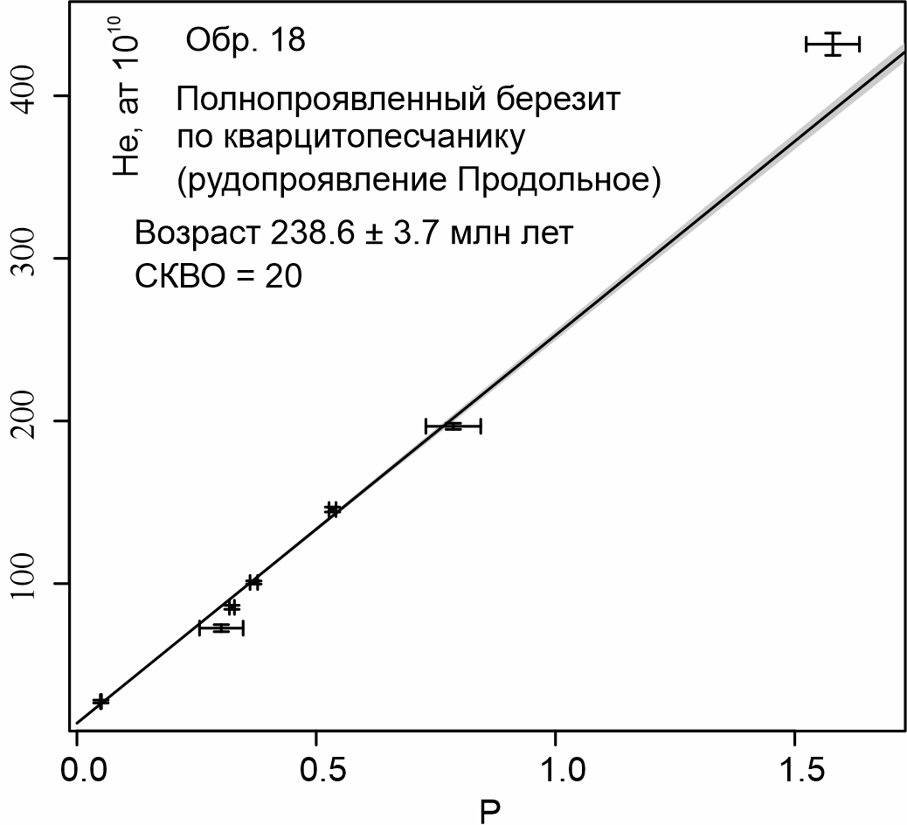
Продольнинское проявление
доп

